Slide 1

算 数 科 技 · 生 产 管 理 系 统
算数·工单
一屏看懂工厂 · 一条链管住履约
把「分析能力」和「逻辑能力」装进同一个系统
成长型工厂的派工报工 × 计划排产 × 质量追溯 × 进销存财一体化系统 —— 可演示 · 可私有化 · 买断制
10 大模块组 · 47 个功能入口
五角色车间大屏
手机报工
MRP 算料 + APS 排产
私有化部署
算数科技 | 产品宣传材料 | 2026

Slide 2
CONTENTS
目录
先看系统怎么想（定位），再看每个模块怎么用（功能细节），最后看数据怎么变成决策（大屏）。
01
认识算数·工单
02
生产执行
痛点 / 定位 / 系统全貌 / 功能地图
工单 · 任务 · 派工 · 报工 · 计件工资
03
计划能力
04
质量闭环
MRP 物料需求 · APS 排产
检验 · 不合格 · 返工 · 客诉 · 批次追溯
05
物料与库存
06
进销存财一体化
台账 · 出入库 · 领退料 · 呆滞 · BOM
报价 · 采购 · 销售 · 应收应付 · 工单成本
07
分析能力与大屏
08
平台与交付
四层数据视角 · 五角色车间大屏
权限审批 · 预警 · 私有化 · 实施路径
算数科技 · 产品功能详解 · 2026
02

Slide 3
01 / 为什么
成长型工厂最难受的三个位置
重 MES 太贵太重，Excel 又看不清。中间层工厂缺的不是「更多报表」，而是「能把规则固定下来、又能把结果摊开看」的轻系统。
看不清
算不准
管不住
进度靠问、交期靠吼
计件扯皮、库存账实不符
规则靠人情、追溯靠记忆
· 工单到哪道工序了，只有班组长知道
· 临期没有预警，客户催单才发现
· 报表月底才补，等于事后追认
· 报工靠手记，工资核算逐条对账
· 不良品不知道出在哪道工序、哪个人
· 领料没依据，库存和账面长期对不上
· 工序顺序、检验放行没有系统卡关
· 来料没检就入库，出了客诉查不到批次
· 谁能改什么，没有权限边界
算数科技 · 产品功能详解 · 2026
03

Slide 4
01 / 定位
算数·工单 = 业务分析能力 × 业务逻辑能力
分析能力解决「看不见」，逻辑能力解决「管不住」。两个能力共用一份数据，所以你在报表里看到的每一个数字，都能点回到那张单、那道工序、那个批次。
业务分析能力
业务逻辑能力
ANALYTICS
LOGIC
产量 / 良品 / 不良多维汇总，口径可切换（全工序 / 末道）
工序、班组、员工绩效排行与工资汇总
库存水位、安全库存红黄绿与呆滞料识别
质量 Pareto：不良原因分布 + 工序不良排行
工单成本归集：料 + 工 + 委外 + 费用池
五角色大屏：把结果挂上墙，可点击下钻源单
工单 → 任务 → 派工 → 报工闭环，状态机管控
BOM 逐层展开用料，按单领料 / 退料，库存实时变动
批次 / 序列号贯穿采购入库、报工、销售出库
质检规范 + 检验单 + 不合格 + 返工 + 客诉全链
计件工价自动核算工资，报工即算钱
审批流约束关键节点，权限矩阵保护写操作
一句话记住
别人给你一堆报表，我们给你一条能追到底的链路：每个数字都能点回原单，每个动作都留痕、可解释、可撤销。
算数科技 · 产品功能详解 · 2026
04

Slide 5
01 / 系统全貌
一条主数据流：从接单到回款，中间不落地
系统的主线只有一条：销售/计划产生需求 → 采购与生产满足需求 → 检验放行 → 出入库 → 应收应付 → 大屏复盘。每个环节都写回同一份数据，所以「单据能看到、报表能对上、大屏能下钻」。
报价 / 销售单
MRP 算料
采购 / 自制
派工 / 报工
检验 / 入库
发货 / 出库
应收 / 应付
▶
▶
▶
▶
▶
▶
客户需求
确认即锁定
BOM 逐层展开
净需求 = 毛需 − 供给
缺料转采购单
成品转工单
工序到人
良品不良双记
来料·过程·成品
合格才放行
批次出库
库存联动
账期与信用额度
收付款核销
底座 · 主数据
物料档案（成品/半成品/原材料/包材/辅材）· BOM 多级结构 · 工艺路线与工序 · 设备台账 · 往来单位 · 单位与自定义字段
约束 · 规则
BOM 展开用量 · 检验规范与 AQL · 来料必检卡关 · 批次管理开关 · 审批流 · 角色权限矩阵 · 编号规则
出口 · 决策
经营快照与应收应付 · 工单成本归集 · 生产/库存报表 · 五角色车间大屏（可点击下钻到源单）
算数科技 · 产品功能详解 · 2026
05

Slide 6
01 / 系统全貌
功能地图：10 大模块组 · 47 个功能入口
侧栏按业务域分组，同一份数据在「单据 → 流程 → 报表 → 大屏」之间贯通，不重复录入。
生产
计划
质量
库存
进销
工单
任务
报工
MRP 物料需求
排产计划
检验
检验规范
不合格
客诉
返工
追溯
台账
出入库
领料退料
呆滞
报价
采购
销售
退换
财务
报表
基础
现场
系统
快照
应收
应付
收付款
发票
质量损失
绩效工资
人员结清
生产报表
库存报表
工单成本
物料
图纸
往来单位
物料清单
工序
工艺路线
单位
设备
委外
预警
用户
权限
字典
审批
编号
打印
字段
算数科技 · 产品功能详解 · 2026
06

Slide 7

SECTION
02
生产执行
工单是主线，报工是数据源头——把这两件事做扎实，后面的报表和大屏才有意义。
工单
任务派工
报工
计件工资
算数科技 · 产品功能详解 · 2026
07

Slide 8
02 / 生产执行
生产闭环：一张工单走完 8 步，每一步都卡得住
工单是整个系统的主线单据。它带着产品、数量、交期、BOM、工艺路线进入车间，每一步的状态变化都会写回工单，形成可追溯的执行链。
① 建单
② 下达
③ 派工
④ 领料
⑤ 报工
⑥ 检验
⑦ 入库
⑧ 核算
产品 / 数量 / 交期
BOM + 工艺带出
审批通过后下达
released_at 留痕
工序派到人 / 班组
任务列表可见
按 BOM 用量领料
库存实时扣减
良品 / 不良 / 工时
可手机端提交
过程检 / 成品检
不良触发 NCR
成品入库带批次
库存联动
计件工资 + 工单成本
大屏同步刷新
状态机：未开始 → 执行中 → 完成 / 终止 | 工单类型：执行单 exec · 计划单 plan · 循环单 cycle | 进度口径：按工序报工累计 / 计划数量
卡关一 · 工序顺序
报工必须按工艺路线顺序走，跳过工序会被拦下；超出剩余数量也会提示，避免错序漏报。
卡关二 · 检验放行
来料必检的物料，采购入库前必须有合格检验单；成品入库检不通过，不能进成品仓。
卡关三 · 库存依据
领料只能按 BOM 展开的用量领，退料同样走单据；每一次库存变动都有来源单号。
算数科技 · 产品功能详解 · 2026
08

Slide 9
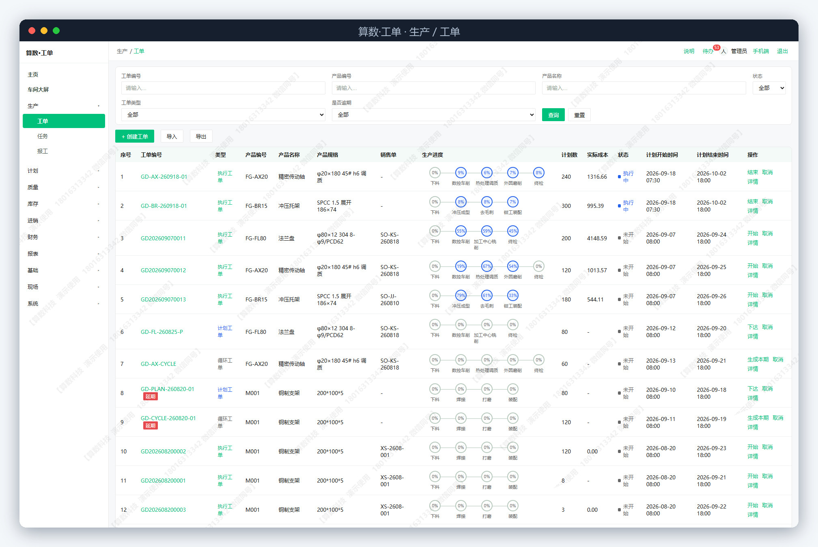
02 / 生产执行
工单管理：一屏看清「在做多少、卡在哪、会不会晚」
列表支持按编号/产品/状态/客户多维筛选，延期与临期用颜色直接标出来；打开详情即可看到工序进度、用料、报工与追溯链路。
功能细节
工单列表 · 真实界面
· 工单列表 编号 / 产品 / 客户 / 数量 / 计划起止 / 状态一屏铺开
· 颜色即风险 临期黄、延期红，不用逐条点开算时间
· 真分页 默认 20 条，10/20/50/100 可调，后端返回总数而不是当前页长度
· 批量动作 导出按当前筛选走，最多 200 行；建单 / 编辑按权限显示
· 快速下钻 从大屏「临期工单 / 延期工单」点进来，筛选条件自动带上
· 状态机 未开始 → 执行中 → 完成 / 终止，终止需填原因
· 工单类型 执行单 exec · 计划单 plan · 循环单 cycle，口径分开不混
· 筛选即口径 当前筛选会一起带进导出与下钻，口径不走样
· 移动可视 车间用手机 / 平板也能查工单进度与报工记录
算数科技 · 产品功能详解 · 2026
09

Slide 10
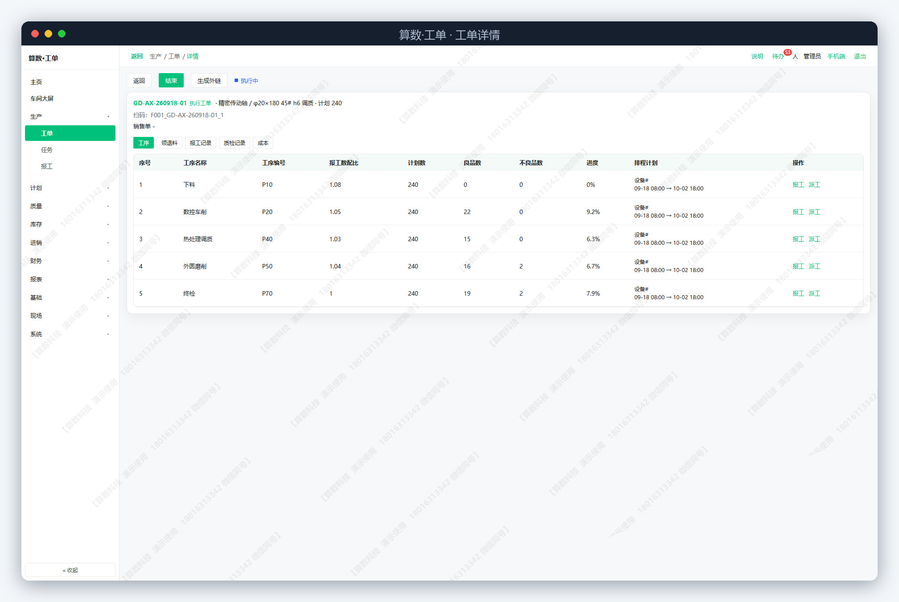
02 / 生产执行
工单详情：一张单就是一个「执行档案」
抬头是合同信息，页签往下是工序、用料、报工、追溯。所有下游单据（领料、报工、检验、入库）都挂在同一张工单上，点是哪个数字都能找到出处。
抬头与进度
产品、客户、数量、交期、当前状态与总进度百分比，一眼判断能不能交。
工序进度条
每道工序的计划量 / 已报量 / 良品 / 不良，红黄绿标识偏差。
用料与领退
按 BOM 展开的应领量、已领量、退料量，点击可看领料单。
报工与追溯
报工明细到人、到时间；批次号可一键跳到追溯查询。
算数科技 · 产品功能详解 · 2026
10

Slide 11
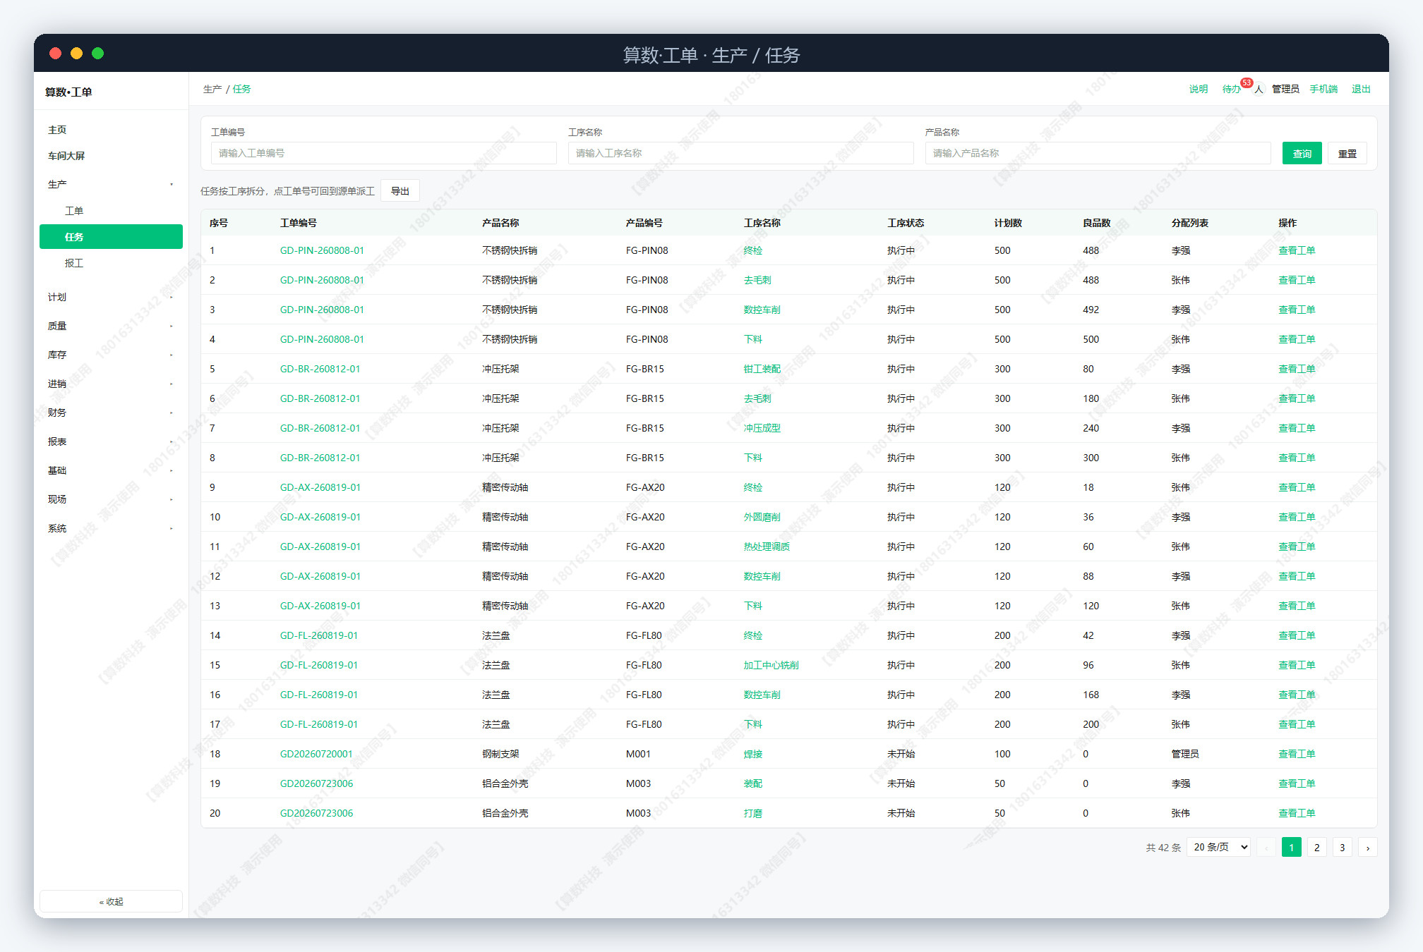
02 / 生产执行
任务与派工：把工序「派到人」，而不是派到车间
工单下达后按工艺路线拆成任务，派工可以指定到人、到班组、到设备。任务列表就是班组长的排产台：谁手上有什么、做到哪一步，一目了然。
功能细节
任务列表 · 真实界面
· 任务来源 工单下达后按工艺路线自动拆工序任务，不用手工建
· 三个去向 可以派给人、派给班组，也可以只挂设备（由班组自己认领）
· 状态可视 待派工 / 已派工 / 执行中 / 已完成，与报工状态联动
· 按人筛选 班组长只看自己组的任务，减少无关信息干扰
· 防呆 工序有资格线时，派给不具备资格的人会提示
· 可回收 派错可撤回重派，历史派工留痕不丢
· 设备维度 派工可只挂设备，适配不固定到人的工位
· 与报工联动 任务状态随报工自动推进，不用人工改状态
算数科技 · 产品功能详解 · 2026
11

Slide 12
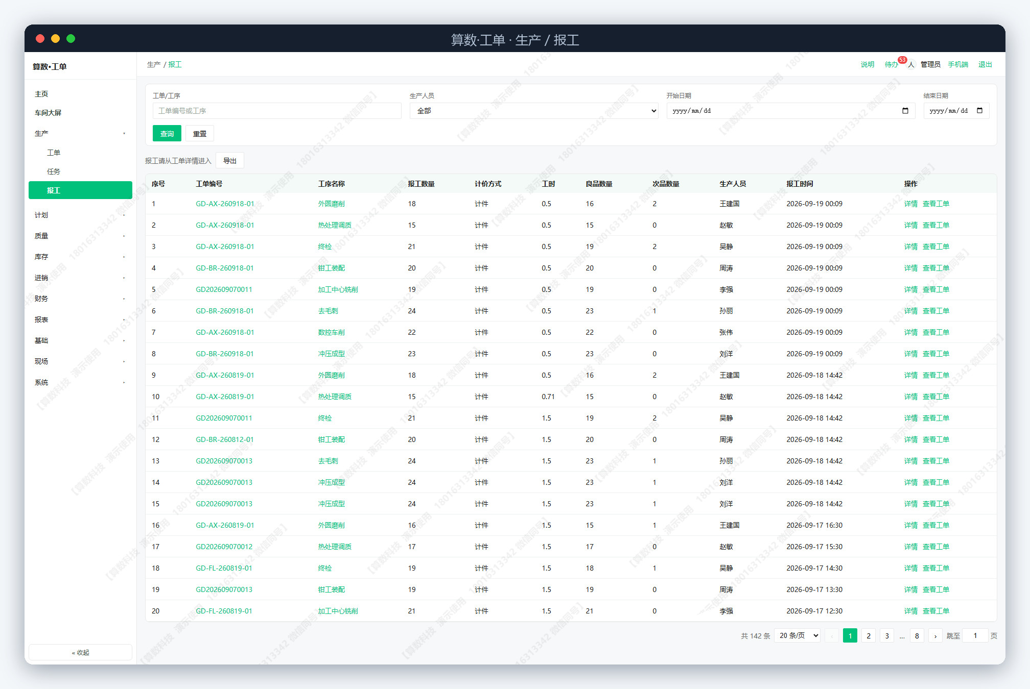
02 / 生产执行
报工：手机就是工位终端，良品不良一起记
报工是整个系统的数据源头。产量、绩效、工资、成本、质量不良，全部来自这一次提交。所以报工页做了尽量少的必填项 + 尽量明确的校验。
功能细节
报工记录 · 真实界面
· 一次提交记全 工单 / 工序 / 人员 / 良品数 / 不良数 / 工时，一条报工记录
· 不良必填原因 填了不良数就要求选不良原因，从源头杜绝「只有数字没有原因」
· 超量拦截 累计报工不能超过工序计划量，防止误输多报
· 顺序约束 前道工序未报工，后道工序报工会被拦下
· 两种计价 计件用合格数 × 工价；计时按报工工时，同一套数据两种工资都能算
· 手机端优先 现场扫码进入，按钮大、数字键盘优先，戴手套也能点
· 留痕可改 提交人、提交时间、修改记录全留，工资有争议时查得到
算数科技 · 产品功能详解 · 2026
12

Slide 13
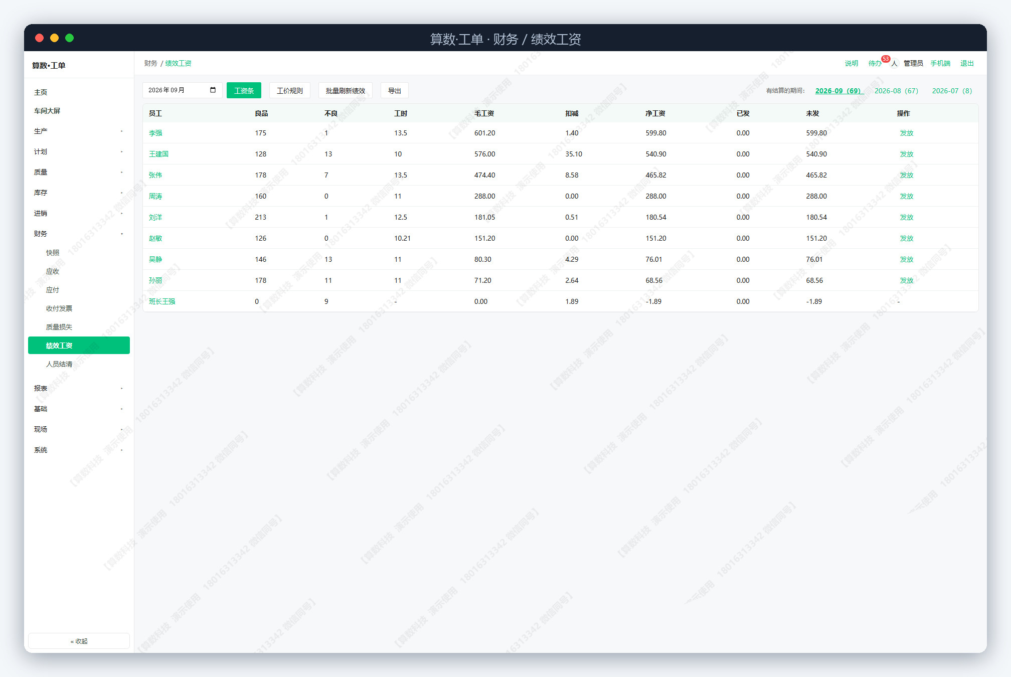
02 / 生产执行
计件工资：报工那一刻，钱就已经算出来了
工价按「物料 × 工序」配置，可以设单价、计件方式与生效区间。报工提交后自动生成工资记录，月底不再逐条对账，工资条直接可发。
功能细节
绩效工资 · 真实界面
· 工价规则 按物料 + 工序配单价，可选计件 / 计时等计价方式，可设生效期
· 自动核算 报工触发工资记录生成，不需要财务再算一遍
· 不良扣减 不良扣减比可按工序配置，质量压力直接传导到个人
· 工资条 按人、按期间汇总，明细可追到每一笔报工
· 与绩效联动 绩效看板上的产量、工资排行，取的就是这份数据
· 异常处理 返工 / 报废的报工是否计件，规则里可以单独开关
· 毛工资 → 净工资 毛工资 − 扣减 = 净工资，已发 / 未发状态可跟
· 可核可改 工资记录支持复核与调整，调整留痕并与原值对照
算数科技 · 产品功能详解 · 2026
13

Slide 14
SECTION
03
计划能力
从「要做什么」推进到「料够不够、哪台设备什么时候做哪道工序」。
MRP 物料需求
APS 排产
可解释
可撤销
算数科技 · 产品功能详解 · 2026
14

Slide 15
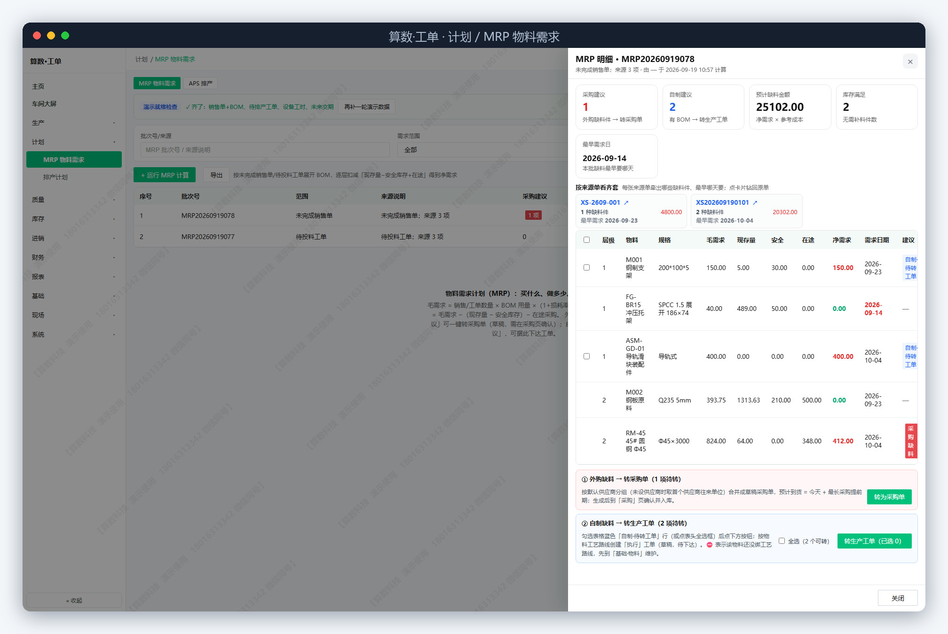
03 / 计划能力
MRP 物料需求：买什么、做多少、什么时候要
需求来源是「未完成销售单」或「待投料工单」。系统沿 BOM 逐层展开毛需求，再扣掉可用供给，算出净需求，并给出采购 / 自制建议与最早需求日。
毛需求 = 销售/工单数量 × BOM 用量 ×（1 + 损耗率）
净需求 = max(0, 毛需求 − 有效供给)
MRP 明细台账 · 真实界面
· 有效供给 现存量合计 − 每仓安全库存预留 + 在途采购（已确认未收货）
· 逐层展开 净需 > 0 才继续向下展开子件，共享子料不重复算
· ① 选来源 未完成销售单 / 待投料执行工单，可勾选范围
· ② 跑计算 按 BOM 递归展开逐层净算，生成计算批次
· ③ 看结果 外购缺料标红「采购」，有 BOM 的标「自制」，每行给最早需求日与来源单号
· 一键转采购 按默认供应商分组生成草稿采购单，行标「已转」防重复
· 可钻可查 点来源单号钻回销售单 / 工单；批次列表真分页可导出
· 诚实边界 转采购生成草稿需人工确认；口径可按车间实际调参
算数科技 · 产品功能详解 · 2026
15

Slide 16
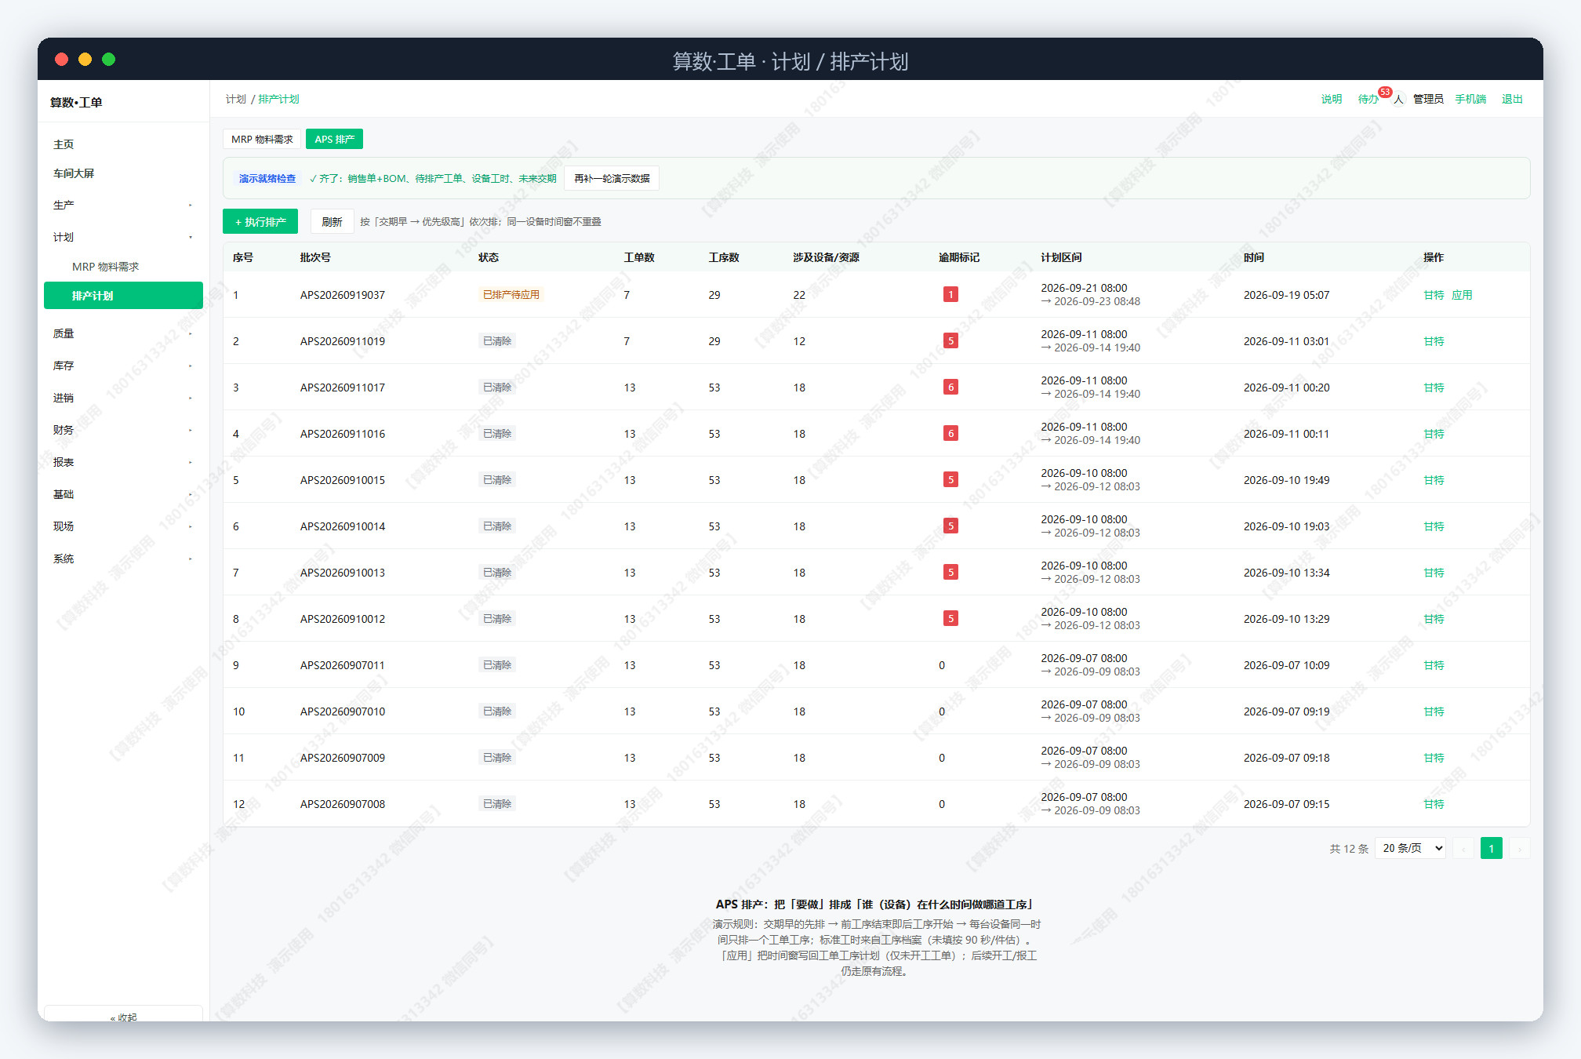
03 / 计划能力
APS 排产：哪台设备、什么时候、做哪道工序
排产对象是已下达、待开工的执行工单。系统按工艺顺序把每道工序落到「工序 × 设备」的时间窗，同设备时间窗不重叠，排完晚于交期的用红框标出来。
排产规则（可解释）
· 排序 交期早优先 → 优先级 → 编号，先保履约
· 产能模型 工序标准工时 std_seconds；缺省按 8h/日估；周一至周五 08:00–20:00 单班推进，自动跳周末
· 设备匹配 工序绑定设备名即视为设备工序，受「同设备最早可用」约束
· 顺序约束 前工序结束 = 后工序最早可开始
· 冲突检测 同设备时间窗不重叠；冲突自动往后顺延并标出
· 无设备工序 只受本工单前序约束，甘特按工单分行，不占设备产能
· 应用与还原 应用 → 回写工序计划时间与设备；清除 → 还原，重排前须先清除
· 边界 不做自动下达、不做换型优化；给的是「按规则的可行方案」
算数科技 · 产品功能详解 · 2026
16

Slide 17
SECTION
04
质量闭环
规范 → 检验 → 不合格 → 返工 → 客诉 → 追溯，一单不丢、责任到人。
检验
不合格 NCR
返工
客诉
批次追溯
算数科技 · 产品功能详解 · 2026
17

Slide 18
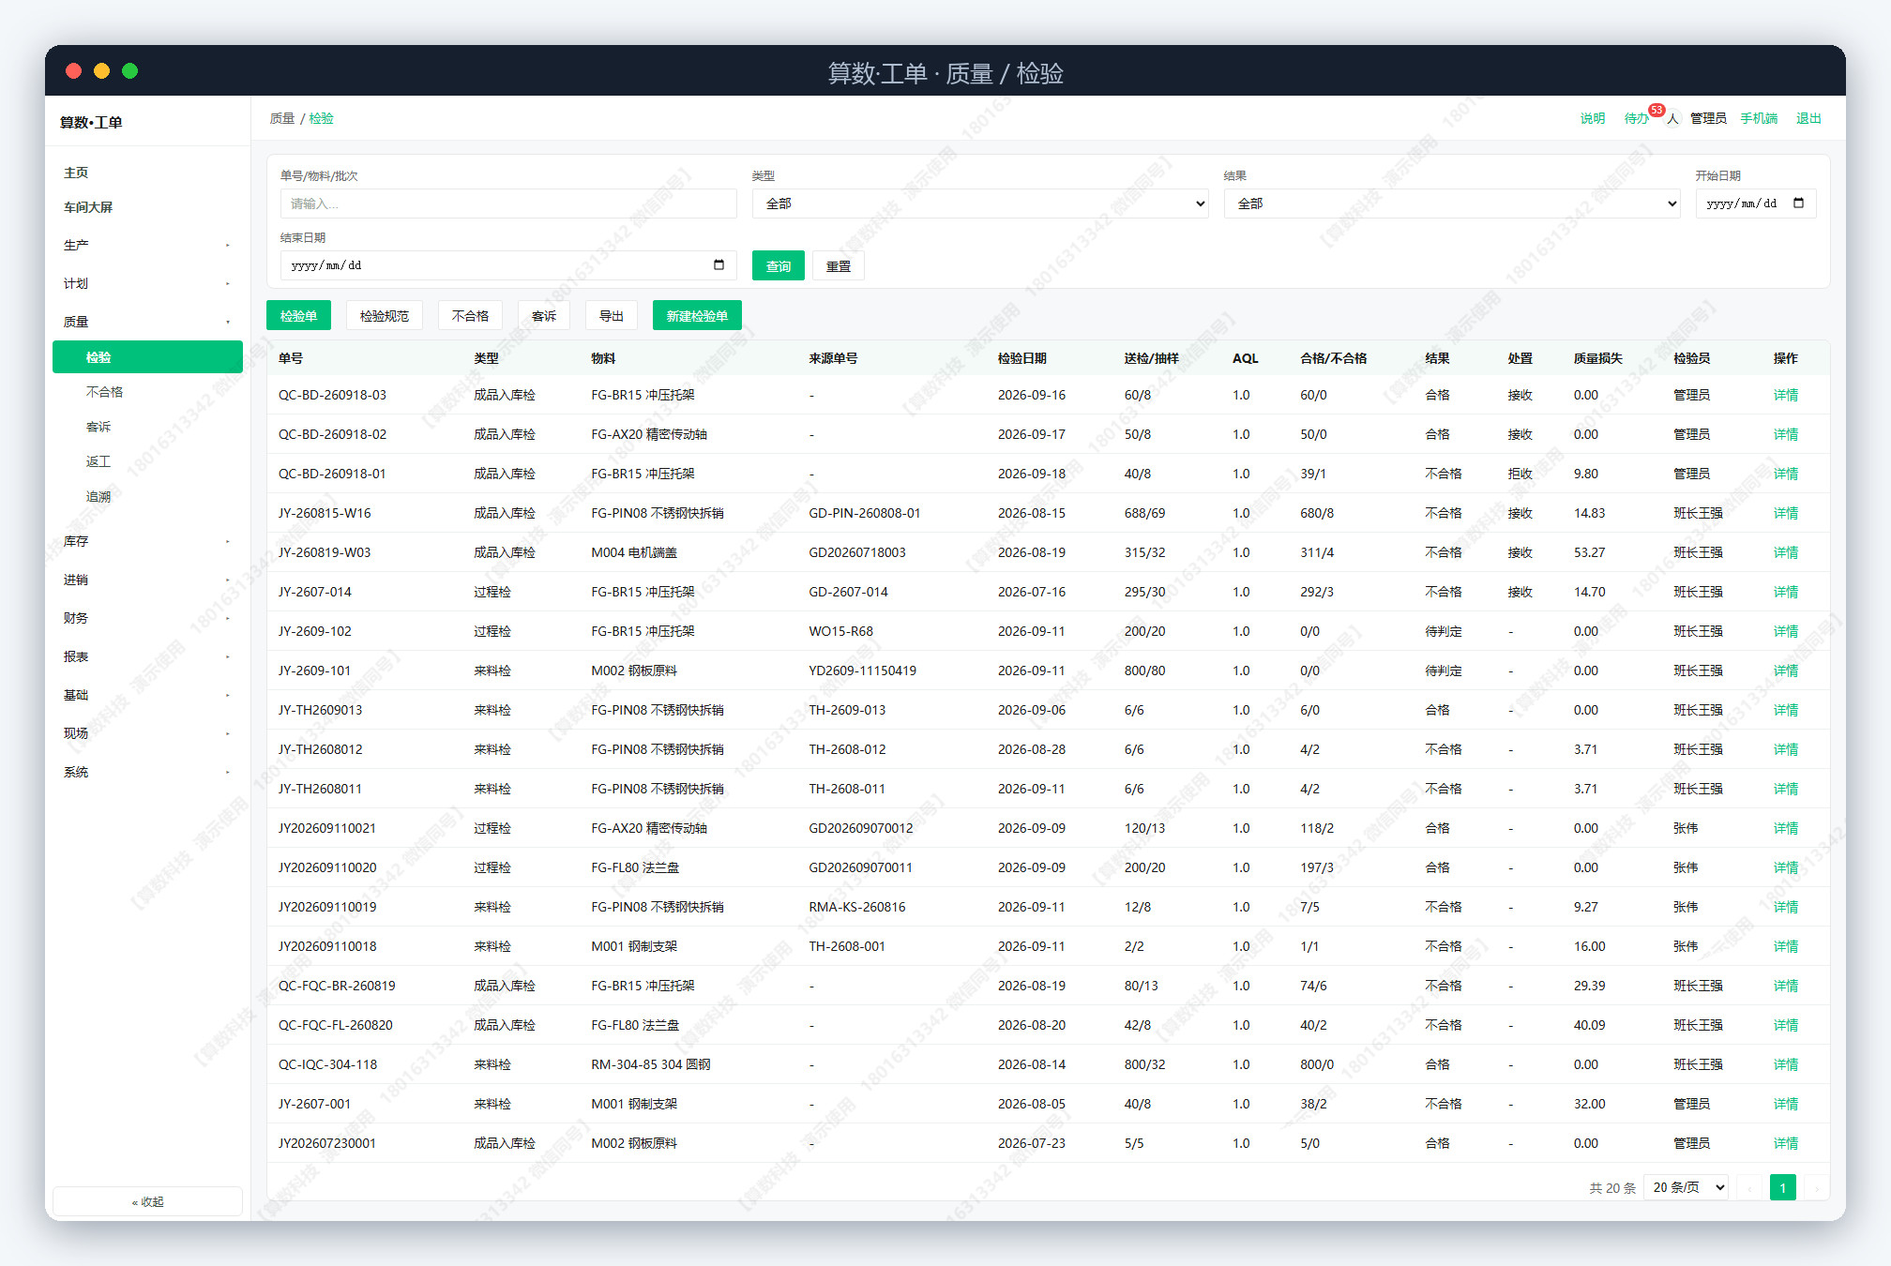
04 / 质量闭环
质量四件套：检验 → 不合格 → 返工 → 客诉，一单不丢
质量不是「最后检一下」，而是从检验规范开始的闭环：规范定义检什么、检验单记录结果、不合格单驱动处置、返工单回到生产、客诉单连回批次与责任人。
检验规范
检验单
不合格 NCR
返工
客诉
追溯
定义检验项、标准值
上下限、AQL 与抽样水准
▶
来料检 / 过程检
成品入库检 / 发货检
▶
不合格即开单
处置：接收/拒收/返工/让步
▶
返工任务回到车间
再报工、再检验
▶
客户投诉登记
连回批次、工序、责任人
▶
批次 / 序列号反查
全链路去向一次拉出
检验环节的关键约束
· 来料必检卡关 物料标记 inspect_required 后，采购入库前必须有该采购单的合格来料检，否则卡住
· 批次强约束 物料标记 lot_required 后，采购入库 / 销售出库必须填批次号
· 抽检口径 送检数 / 抽样数 / AQL / 合格数 / 不合格数完整留档
· 四种检验类型 来料检 · 过程检 · 成品入库检 · 发货检
· 处置方式 接收 / 拒收 / 返工 / 让步接收，四条路都有据可依
· 不良可归因 不良记到工序、人员、原因，质量看板才能做 Pareto
· 来源可钻 检验单关联采购单 / 销售单 / 工单，点单号回原单
算数科技 · 产品功能详解 · 2026
18

Slide 19
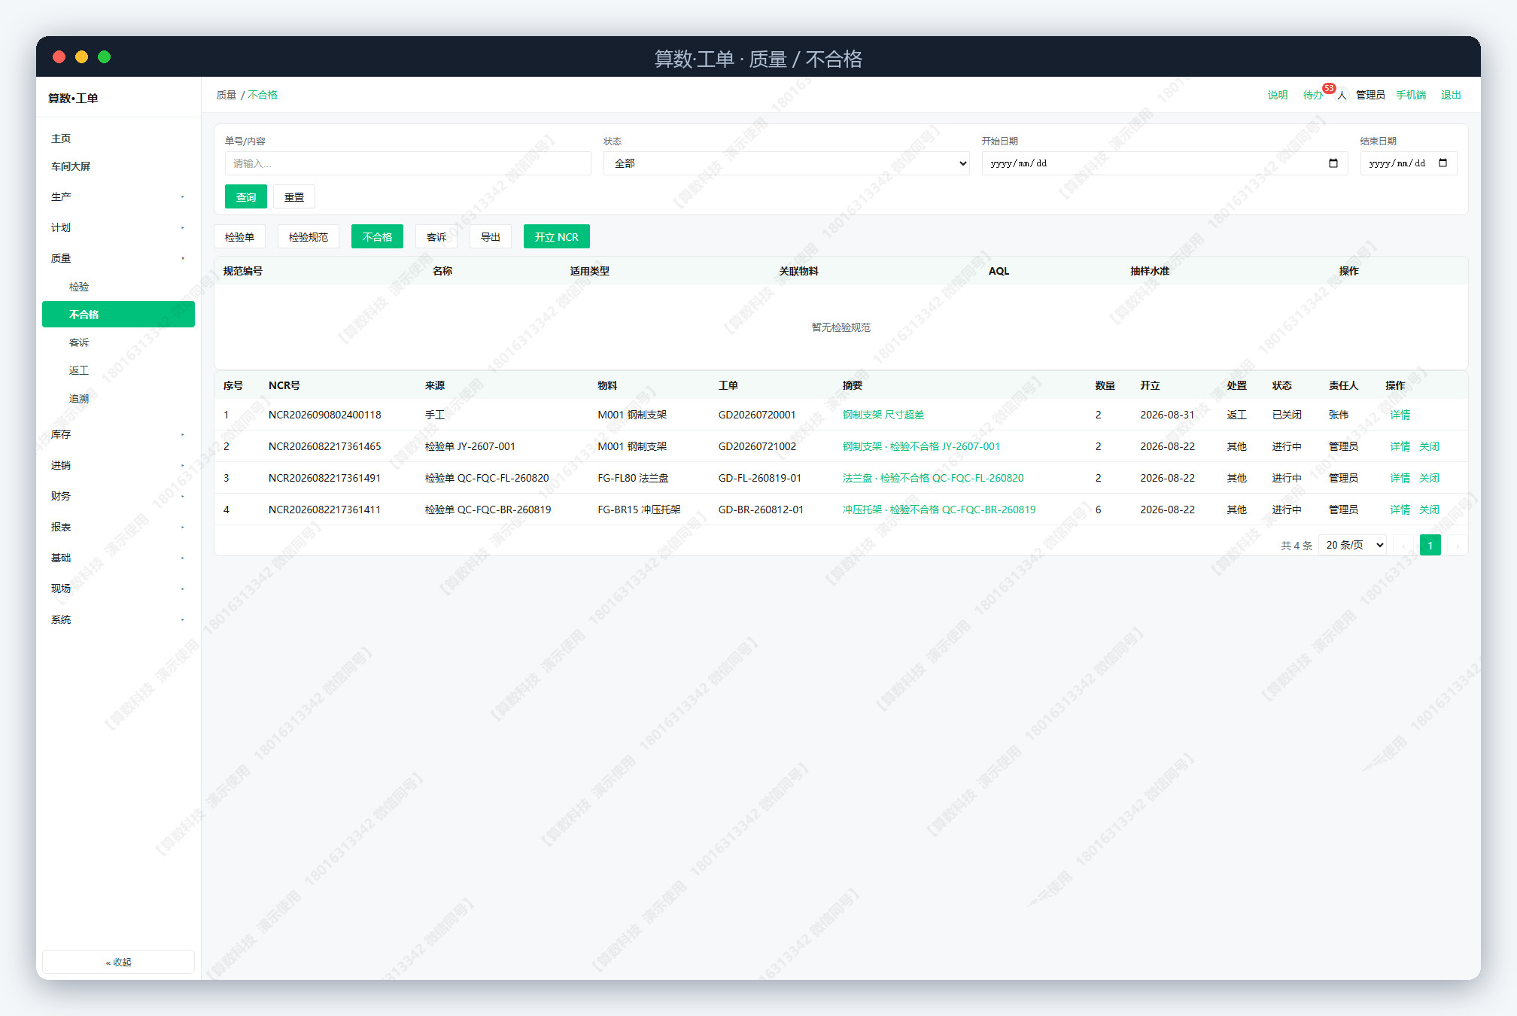
04 / 质量闭环
不合格与客诉：问题单据化，责任落到工序和人
不合格不是一句「这批不行」。开单时要写清不合格内容、处置方式与责任工序；客诉则从客户侧倒推，连回批次与生产记录，形成双向可查。
不合格单（NCR）
记录不合格内容、来源单、批次、责任工序；处置方式：接收 / 拒收 / 返工 / 让步接收。
返工闭环
需要返工的直接生成返工任务回到车间，再报工、再检验，数量与结果都留痕。
客诉登记
客户投诉登记单号、客户、内容、关联批次与销售单，状态跟到关闭。
追溯到人
点开批次可反查哪台设备、哪道工序、哪次报工，责任到人不靠回忆。
算数科技 · 产品功能详解 · 2026
19

Slide 20
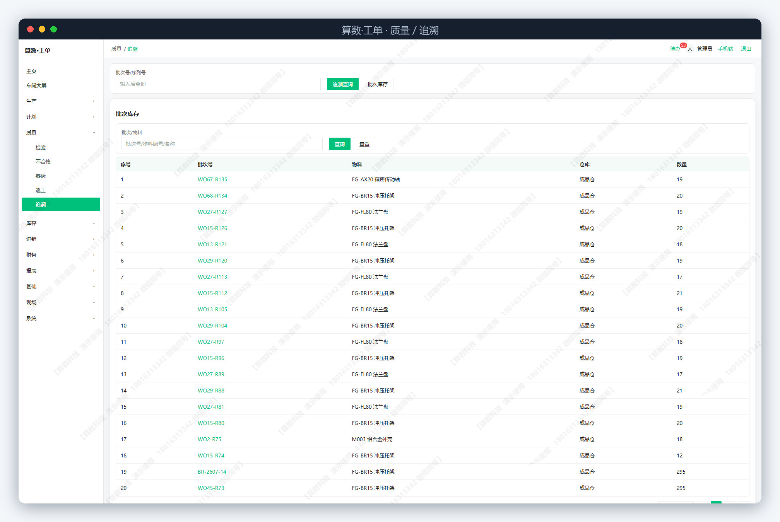
04 / 质量闭环
批次追溯：一批料从进厂到出货的全生命周期
批次号 / 序列号贯穿采购入库、领料出库、生产报工、成品入库、销售出库。出问题时不需要翻纸质记录，输入批次号就能拉出整条链路。
功能细节
追溯查询 · 真实界面
· 双向追溯 既能「料 → 成品」正查流向，也能「成品 → 料」反查来源
· 覆盖节点 采购入库、领退料、报工、成品入库、销售出库、退换货
· 关联单据 每个节点都挂着来源单号，点进去就是那张单
· 查询入口独立 追溯页输入批次 / 序列号即可查，不必先找到工单
· 质量联动 客诉 / 不合格单里的批次，可直接跳转到追溯结果
· 精度开关 物料可选是否启用批次管理，不管批次的物料不增加现场负担
· 出问题时 客诉来了先查批次：哪批料、哪道工序、哪台设备、谁报的工
算数科技 · 产品功能详解 · 2026
20

Slide 21
SECTION
05
物料与库存
账实对得上，是后面所有分析与成本算法的前提。
库存台账
出入库
领料退料
呆滞
BOM
算数科技 · 产品功能详解 · 2026
21

Slide 22
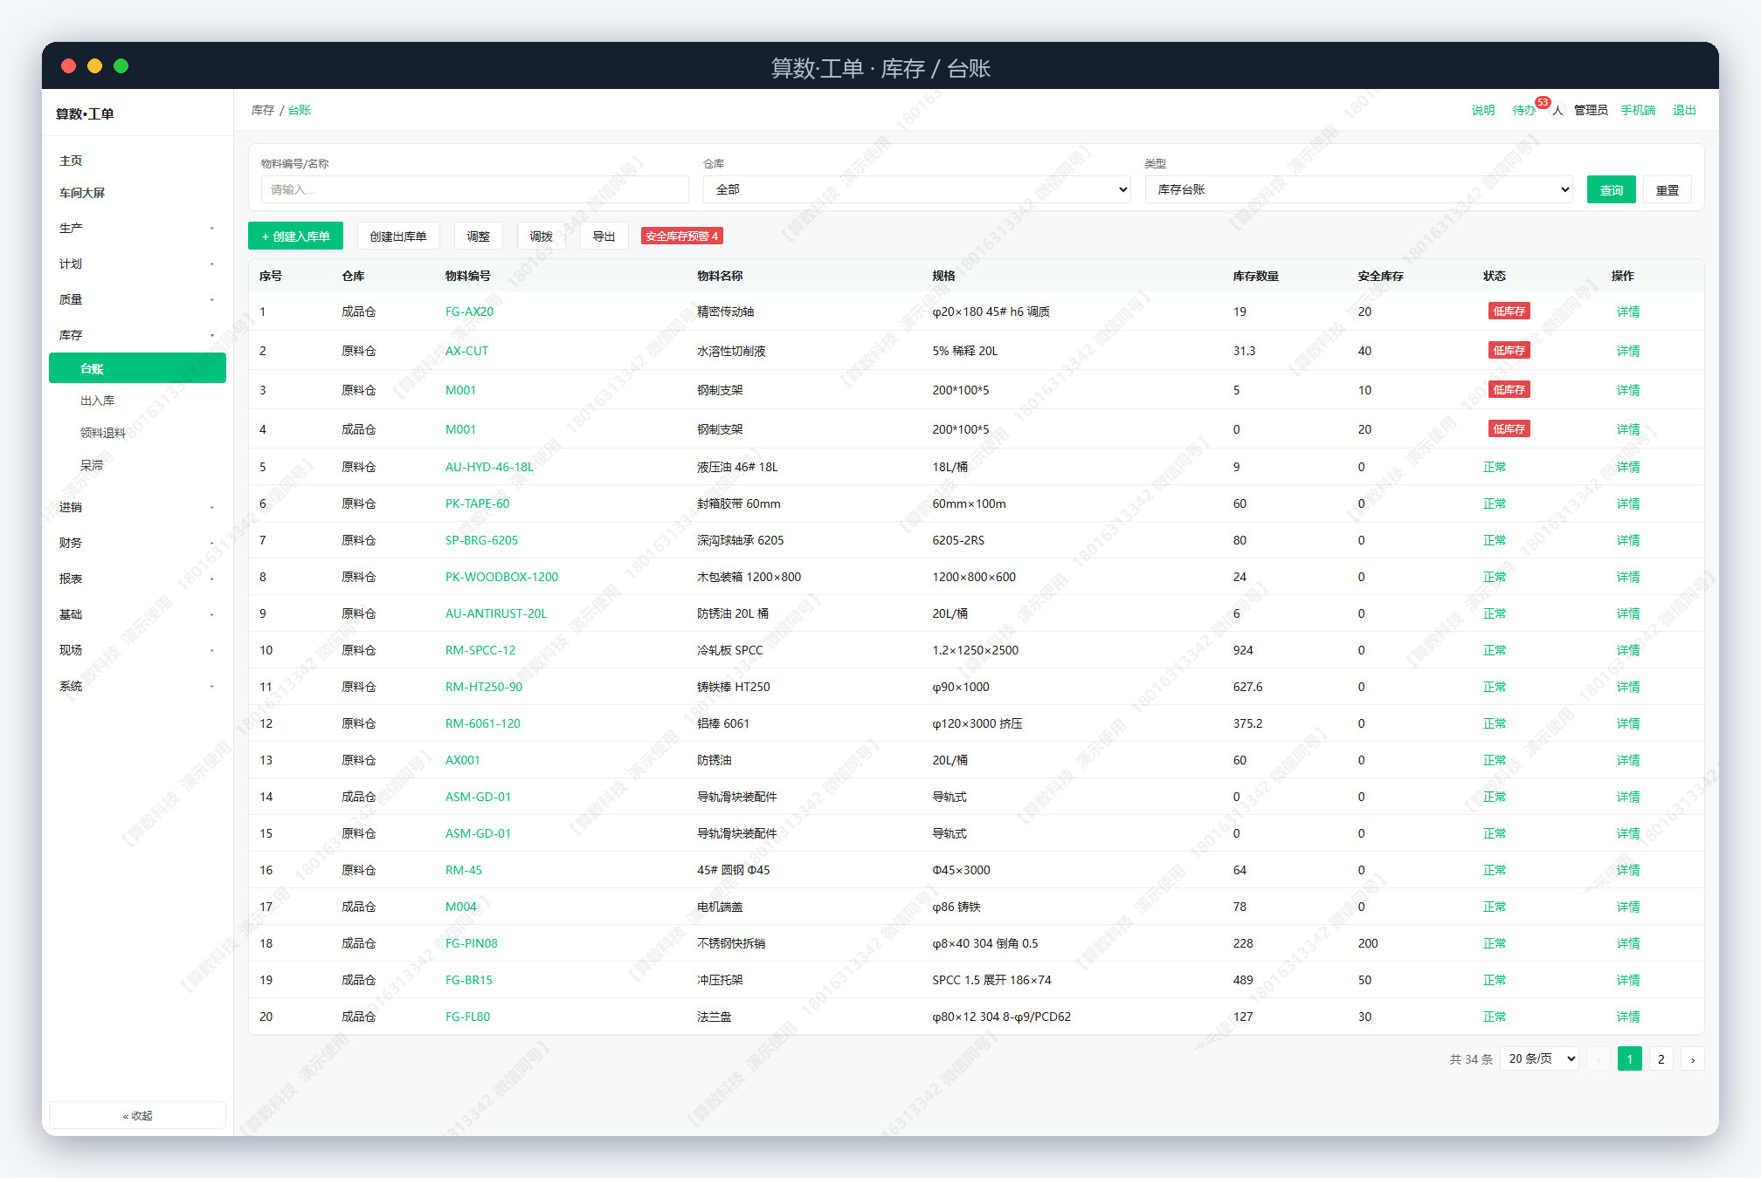
05 / 物料与库存
库存台账与出入库：账面和现场对得上
台账按「物料 × 仓库」记结存，出入库每一笔都有来源单号、经办人、时间与批次。安全库存红黄绿直接标在台账上，不用另开一张表算。
功能细节
库存台账 · 真实界面
· 结存口径 现存量 / 安全库存 / 可用量，按仓库分行统计
· 三色预警 低于安全库存标红，接近标黄，正常为绿
· 多仓支持 同一物料可在多个仓库有不同结存与安全水位
· 出入库类型 采购入库 / 生产领料 / 生产入库 / 销售出库 / 调拨 / 盘点调整
· 单据要素 每笔带来源单号、经办人、时间、批次，审核后不可随意改
· 批次联动 启用批次管理的物料，出入库必须选批次，为追溯留数据
· 成本口径 结存数量配合成本价，支撑工单成本与经营快照
· 可下钻 从大屏「库存分布」点某个仓库，直接筛到该仓结存
算数科技 · 产品功能详解 · 2026
22

Slide 23
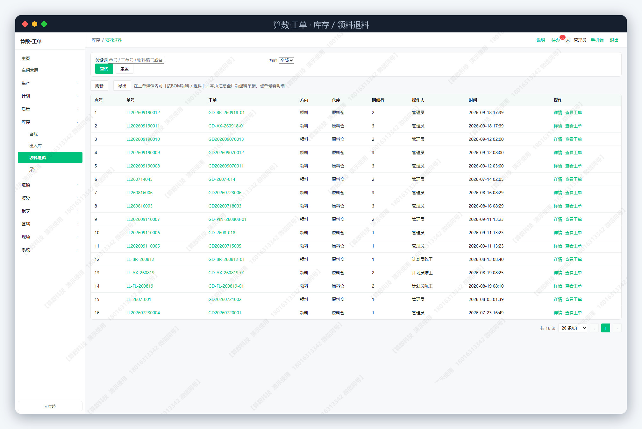
05 / 物料与库存
领料退料与呆滞料：物料的两头都管住
领料是成本发生的起点，退料是差异的出口，呆滞是库存的沉淀。三件事在同一套库存数据上闭环，才不会出现「领了没记账、退了没回库、压了没发现」。
按 BOM 领料
领料单从工单展开，应领量自动带出，超领需说明；库存实时扣减并记录批次。
退料回库
用不完的料走退料单回库，数量、批次、原因留痕，工单用料成本随之修正。
呆滞识别
按库存余额 + 进销存汇总识别长期无出入库的物料，避免资金压死在角落。
库存报表
出入库流水、库存余额、进销存汇总三张表，导出按当前筛选最多 200 行。
算数科技 · 产品功能详解 · 2026
23

Slide 24
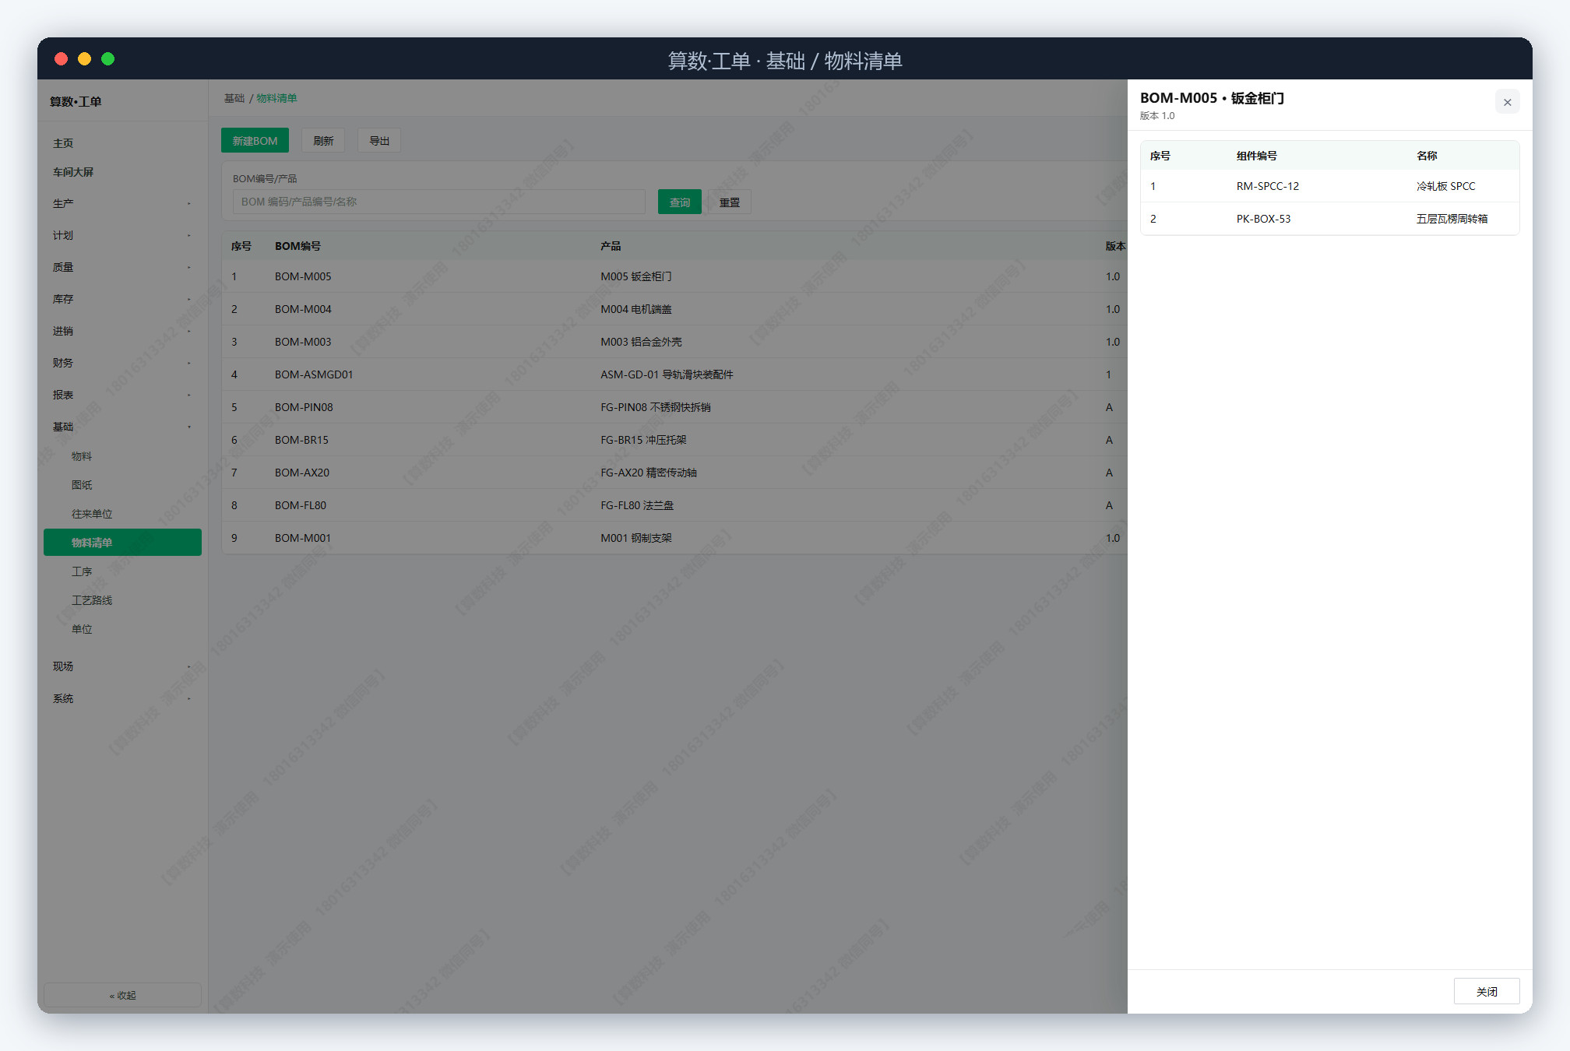
05 / 物料与库存
物料主数据与 BOM：系统的地基要一次打牢
物料按成品 / 半成品 / 原材料 / 包材 / 辅材五类管理，各自有不同的字段侧重；BOM 支持多级结构，是 MRP 算料与领料扣减的依据。
功能细节
物料清单 BOM · 真实界面
· 五类物料 成品 / 半成品 / 原材料 / 包材 / 辅材，字段随类型变化
· 主数据字段 规格、材质、单位、税率、产地、客户料号、包装规格、净毛重
· 库存与成本 安全库存、成本价、ABC 分类、默认仓库、保质期
· BOM 多级 父件 + 子件 + 用量 + 损耗率，支持多级展开供 MRP 递归
· 质量开关 来料必检 / 批次管理两个开关，直接决定入库能不能放行
· 图纸与工艺 物料可挂默认图纸与默认工艺路线，建单时自动带出
· 按类型变字段 不同物料类型显示不同字段，避免表单里出现大量无关项
· 编号前缀 成品 P / 原材料 M / 半成品 S / 包材 PK / 辅材 AX，一眼分类
算数科技 · 产品功能详解 · 2026
24

Slide 25
SECTION
06
进销存财一体化
货的流动和钱的计算，跑在同一份数据上——这才叫闭环。
报价
销售
采购
退换
应收应付
工单成本
算数科技 · 产品功能详解 · 2026
25

Slide 26
06 / 进销存财
商业闭环主链路：一张订单的钱和货，全程可对
报价 → 销售 → MRP → 采购 → 收货 → 生产 → 发货 → 应收 → 收款 → 发票，每一段都有单据、状态和金额，最后汇总到经营快照。
报价
销售单
MRP
采购单
入库 / 检验
生产
发货
应收
发票
客户询价
转销售单
▶
确认锁定需求
状态 1→4
▶
展开缺料
生成采购建议
▶
分组转草稿
确认后收货
▶
来料检放行
批次入账
▶
工单派工报工
成品入库
▶
按交期出库
批次可追
▶
账期 / 信用额度
核销收款
▶
开票登记
对账留痕
单据状态一致
金额口径清晰
双向可追溯
· 采购 / 销售统一状态机：草稿 → 已确认 → 部分出入库 → 完成 / 关闭
· 退换货：待处理 → 已确认 → 已执行 → 已关闭；关闭有条件校验
· 货款 + 运费 = 单头金额；税率、账期、信用额度记录在往来单位上
· 应收应付按单据与核销记录推导，不做「另存一份余额表」
· 采购单 ↔ 来料检 ↔ 入库单 ↔ 批次；销售单 ↔ 发货检 ↔ 出库单 ↔ 批次
· 点单号即可从任意一端跳到另一端
为什么这条链值钱
单点工具只能解决一段：报价软件不管库存，进销存不管生产，MES 不管钱。算数·工单把「货的流动」和「钱的计算」放在同一份数据上——这才叫闭环。
算数科技 · 产品功能详解 · 2026
26

Slide 27
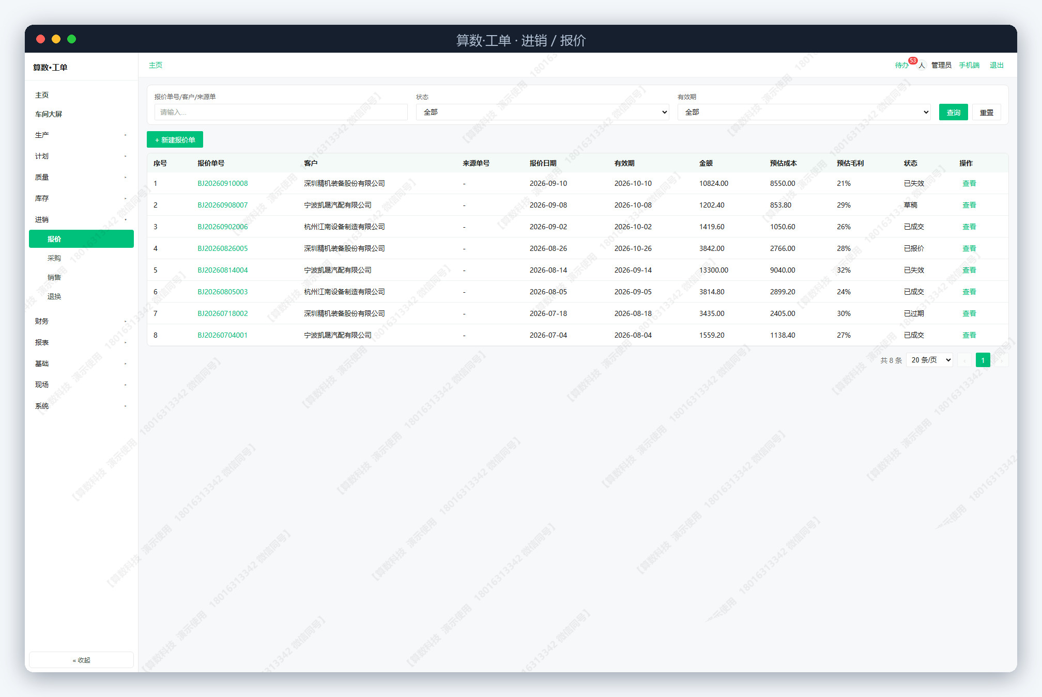
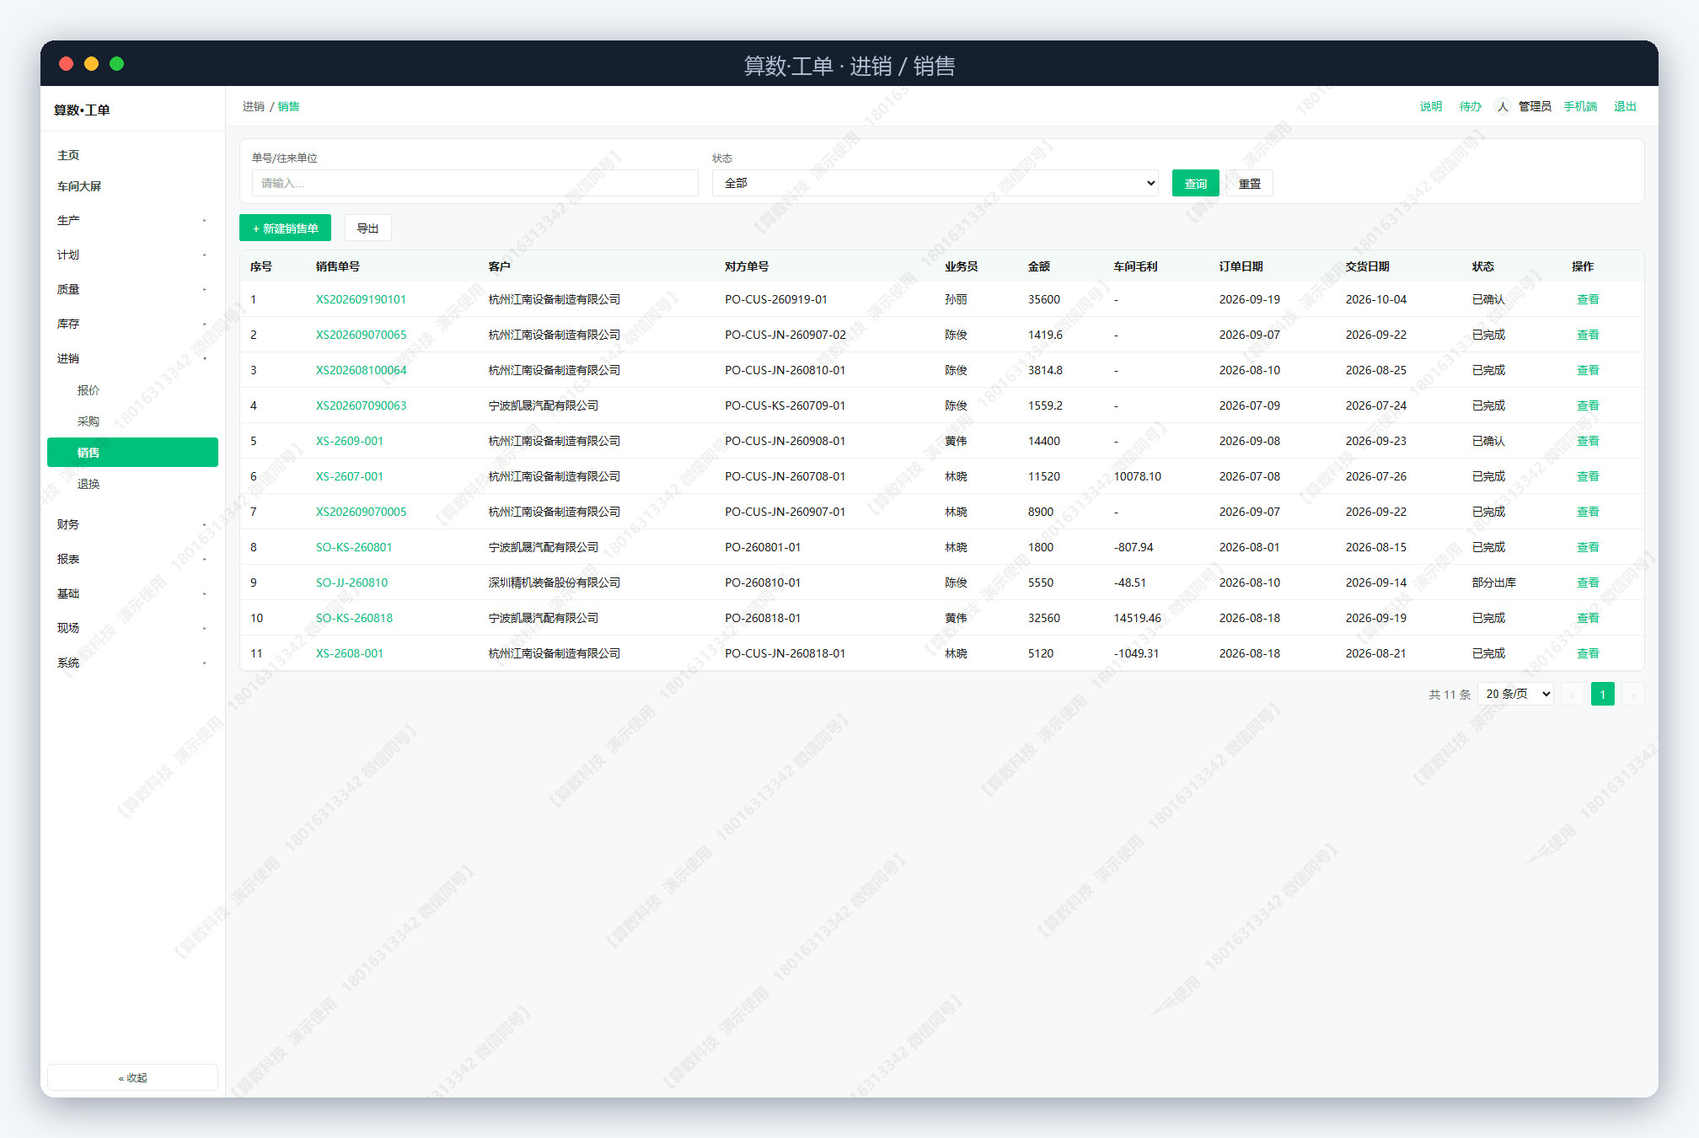
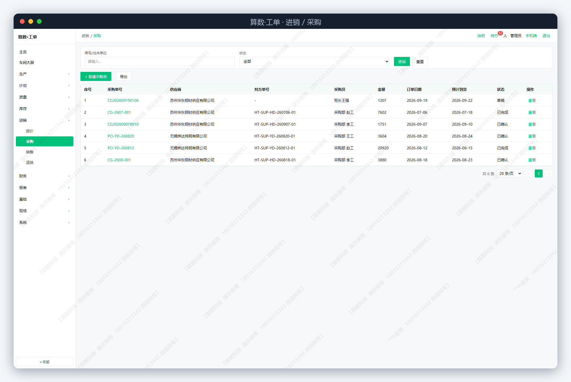
06 / 进销存财
报价 · 销售 · 采购 · 退换：单据怎么走，规则怎么卡
四张单共用一套往来单位、物料、仓库与编号规则；状态、金额、出入库进度互相联动。
报价 → 销售
报价单记录客户 / 来源单 / 状态，可转销售单，价格带过去不用重录。
销售单
确认即锁定需求（MRP 需求来源）；库存够才能出库；发货检与出库联动；状态：草稿 → 已确认 → 部分出库 → 完成 / 关闭。
采购单
可手工建，也可由 MRP 一键转（按默认供应商分组）；确认后到货入库；来料必检物料需有合格检验单才放行。
退换货
客户退 / 客户换 / 供方退 / 供方换四类；原因码 + 处理方式（退回良品 / 报废 / 换出 / 换入）；执行即联动库存。
算数科技 · 产品功能详解 · 2026
27

Slide 28
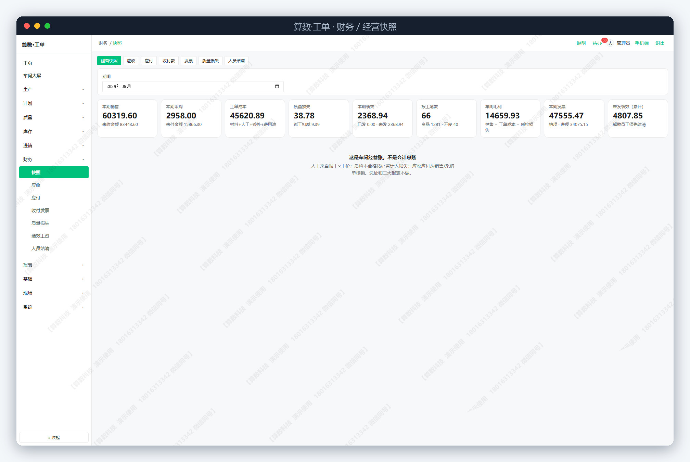
06 / 进销存财
财务中心：经营快照 + 应收应付，数字对得上业务
不另建一套财务账。应收应付从销售单 / 采购单推导，收付款做核销；质量损失与工单成本从生产与质量数据归集，最后汇总成经营快照。
功能细节
经营快照 · 真实界面
· 经营快照 应收 / 应付 / 工单成本 / 车间毛利 / 质量损失一屏汇总
· 应收来源 销售单，金额取单头（货款 + 运费）
· 应付来源 采购单，口径与应收一致，避免两套算法
· 核销机制 收付款单选择单据核销，支持部分核销，余额自动重算
· 账期与信用 账期天数、信用额度存在往来单位上，开单超限可提示
· 质量损失 不良 / 报废 / 返工带来的金额损失，按原因归集
· 人员结清 按人汇总工资、借支与结清状态，离场时一次结清
· 可下钻 快照上每个 KPI 都可点进对应报表，不用另找入口
算数科技 · 产品功能详解 · 2026
28

Slide 29
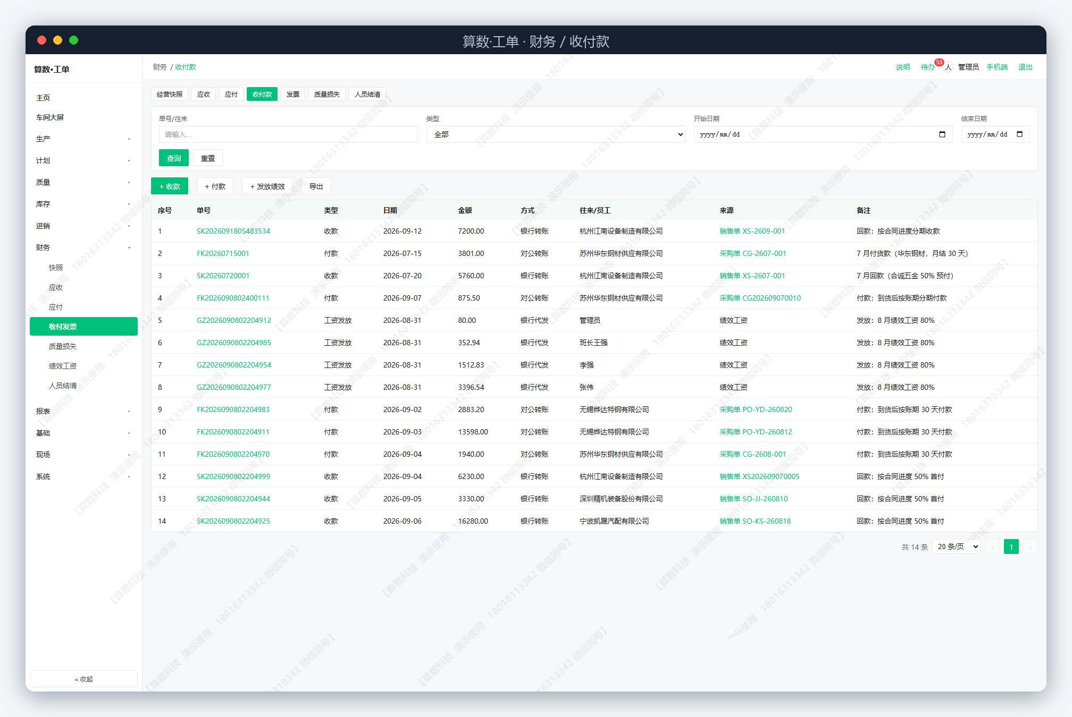
06 / 进销存财
收付款 · 发票 · 质量损失：钱的三本细账
收付款管现金进出，发票管税务凭证，质量损失管「不该花的钱」。三本账共同构成经营快照的支撑，每一笔都能点回它产生的单据。
收付款单
登记收 / 付款，选择往来单位与单据做核销；支持部分核销，余额自动重算。
发票登记
开票与收票分别登记，关联销售 / 采购单，对账时按单查凭证。
质量损失
按不良原因与责任工序归集金额（材料损失 + 工时 + 返工），质量看板同源。
经营快照
以上三本账与工单成本一起汇总到快照页，构成车间毛利与现金流视图。
算数科技 · 产品功能详解 · 2026
29

Slide 30
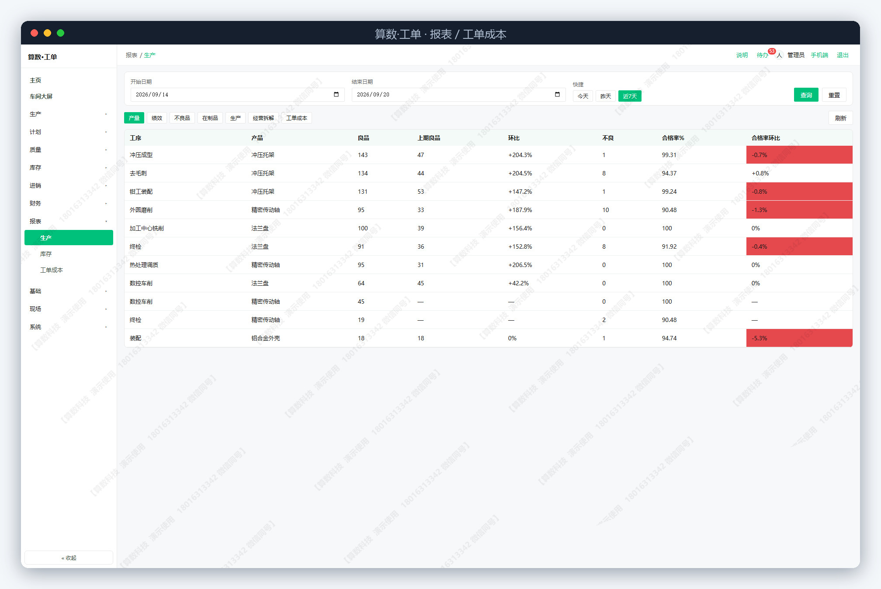
06 / 进销存财
工单成本归集：一单一算，算清才知道哪单赚钱
成本不是月底拍脑袋分摊。系统按工单把材料、人工、委外与共同费用归集起来，同一张单的「卖了多少 / 花了多少」直接可比。
功能细节
工单成本 · 真实界面
· 材料成本 按实际领料数量 × 成本价归集，退料自动冲减
· 人工成本 按报工工时 / 计件工资归集到工单
· 委外成本 委外单金额直接计入对应工单
· 费用池 车间共同费用按规则（工时 / 产量等）分摊到工单
· 口径透明 每个数字都能点回来源单据，不是黑盒分摊
· 按单台账 每张工单一份成本台账，跨期间可对比
· 质检损失 不良 / 报废带来的损失单独归集，不与正常成本混淆
· 支撑决策 结合售价看毛利，判断哪些产品该多接、哪些该提价
算数科技 · 产品功能详解 · 2026
30

Slide 31
SECTION
07
分析能力与大屏
把结果挂上墙：同一个系统，四种人各看各的，点一下就下钻到源单。
四层视角
五角色大屏
可下钻
算数科技 · 产品功能详解 · 2026
31

Slide 32
07 / 分析能力
四层数据视角：同一个系统，四种人各看各的
分析能力不是堆报表，而是把同一份数据按「谁关心什么」重新组织。层与层之间口径一致，所以老板看到的数，和车间看到的数，不会打架。
经营层
现场层
物料层
人效层
老板 / 厂长
车间主任 / 班组长
仓库 / 采购
人事 / 财务 / 员工
· 履约完成率、延期单数、在制数量
· 收入、工单成本、车间毛利
· 异常预警汇总与趋势
· 工单执行进度与临期提醒
· 工序完成量、良品 / 不良
· 员工与班组实时排行
· 库存水位与安全库存三色预警
· 收发滚动、呆滞料金额
· 缺料风险与在途抵扣
· 产量金银铜排行
· 计件工资汇总与工资条
· 不良排行与责任工序
算数科技 · 产品功能详解 · 2026
32

Slide 33
07 / 分析能力
五角色大屏：把数据挂上墙，不同人看不同屏
大屏不是把系统页面放大。每一屏只回答一个角色最关心的问题，刷新频率按决策节奏设定，关键卡片可点击下钻到源单，形成「看见 → 追问 → 处理」的闭环。
厂长驾驶舱
车间看板
物料看板
绩效看板
质量看板
高层 / 厂长
车间主任 / TV
仓库 / 采购
班组 / 公示栏
质检 / 品质
· 履约率
· 延期临期
· 在制进度
· 产量趋势
· 人员绩效
· 异常预警
· 工单进度色标
· 实时报工播报
· 员工与班组排行
· 今日良品不良
· SKU 与低库存
· 仓库分布
· 安全库存三色
· 收发实时滚动
· 产量金银铜
· 计件工资汇总
· 不良排行
· 7 日趋势
· 良品率对比目标
· 不良原因 Pareto
· 工序不良排行
· 检验动态
刷新 30 秒
刷新 5 秒
刷新 60 秒
刷新 5 分钟
刷新 60 秒
统一口径 · 可下钻
五块屏共用一套指标口径（产量可按全工序 / 末道切换），并且点击任意 KPI 都能下钻到源单列表，带着筛选条件过去，不用自己重新查。
算数科技 · 产品功能详解 · 2026
33

Slide 34
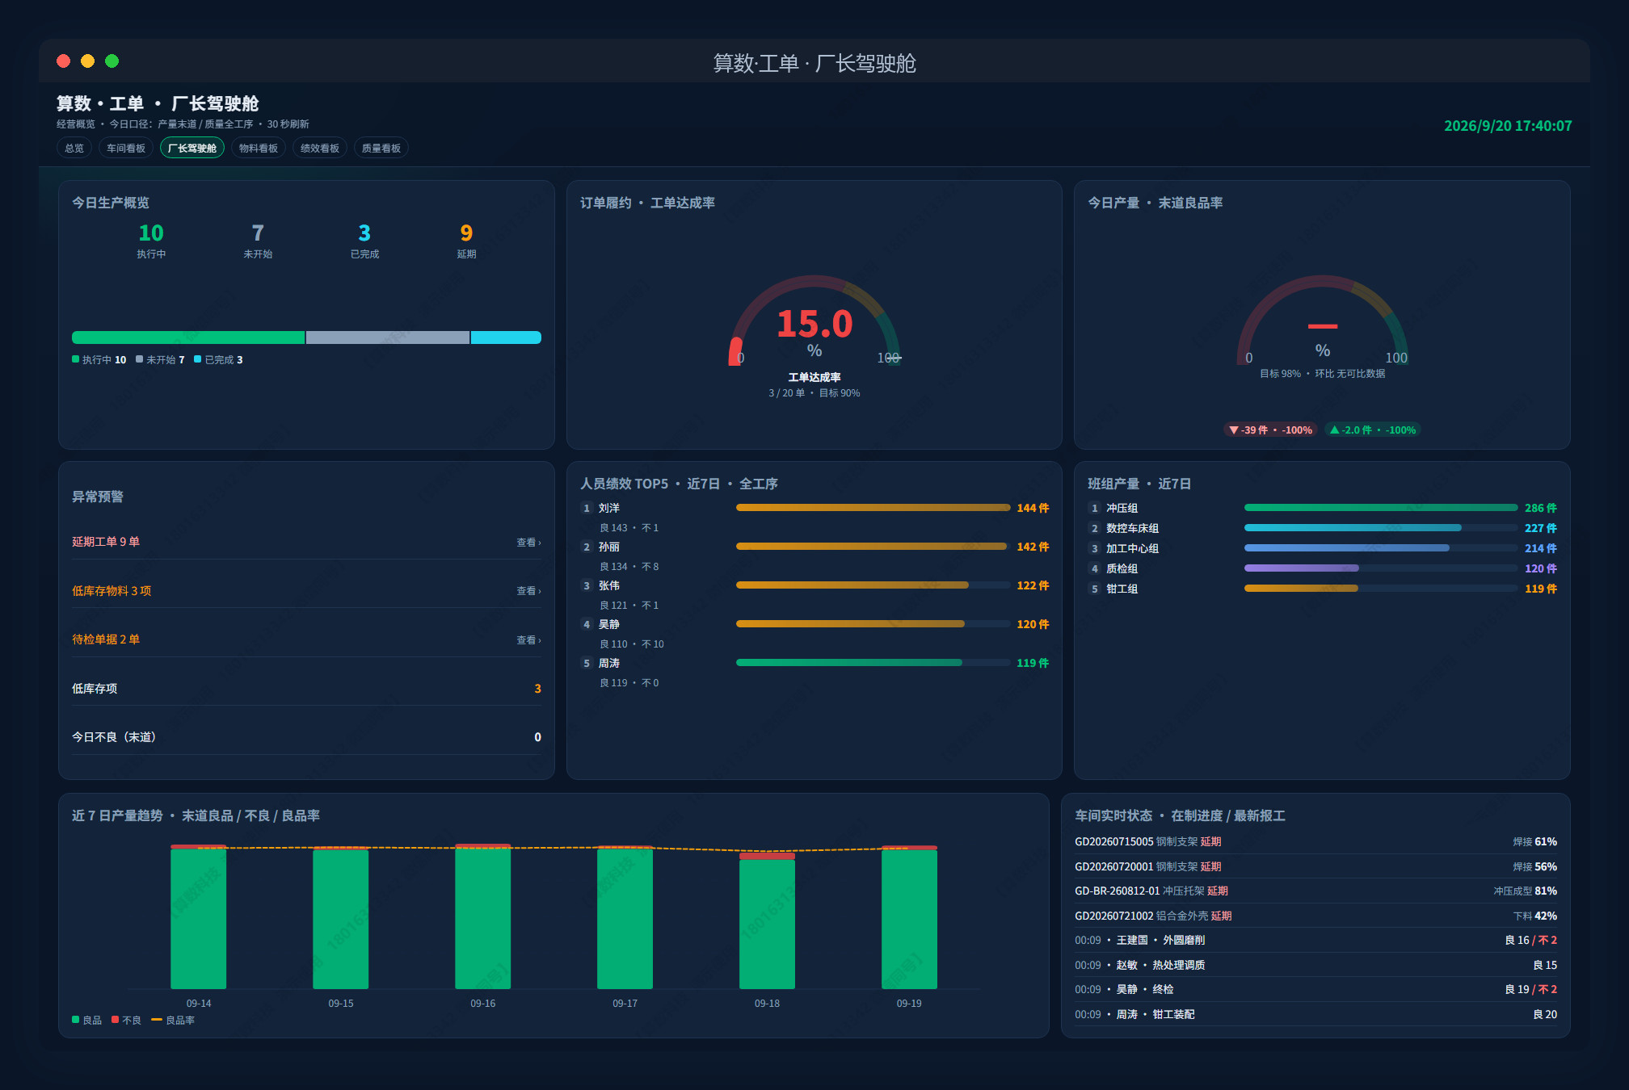
07 / 大屏演示
厂长驾驶舱：经营层一屏看懂
履约率、延期与临期、在制进度、7 日产量趋势、人员绩效、异常预警集中在一块屏上；所有卡片可点击下钻到源单。
这屏看什么
履约与在制
完成率与在制数量反映整体节奏，异常立刻可见。
趋势与结构
7 日产量趋势看产能走势，人员绩效看谁在扛产量。
异常预警
延期、临期、低库存、待检统一收口，点进去就是待办。
车间实时状态
在制工单进度 + 最新报工滚动，管理动作有的放矢。
算数科技 · 产品功能详解 · 2026
34

Slide 35
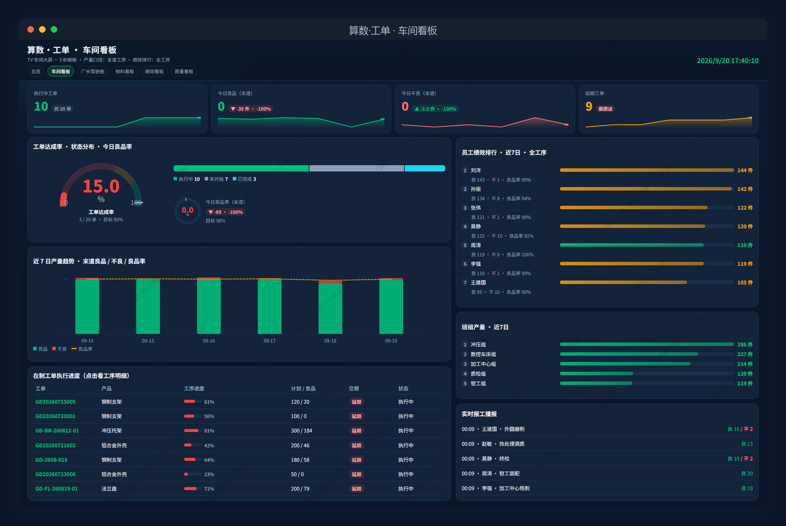
07 / 大屏演示
车间看板：现场层实时协同（5 秒刷新）
挂在车间电视上的那块屏。进度色标、实时报工播报、员工与班组排行，让现场「抬头就知道下一件事」。
这屏看什么
进度色标
工单进度条配延期红 / 临期黄，班组长一眼分辨轻重缓急。
实时播报
报工一提交就上屏，工人自己能看到产量被记录。
排行激励
员工与班组排行公开透明，计件工资与产量对得上。
今日质量
良品、不良与在制数量同屏，质量问题不过夜。
算数科技 · 产品功能详解 · 2026
35

Slide 36
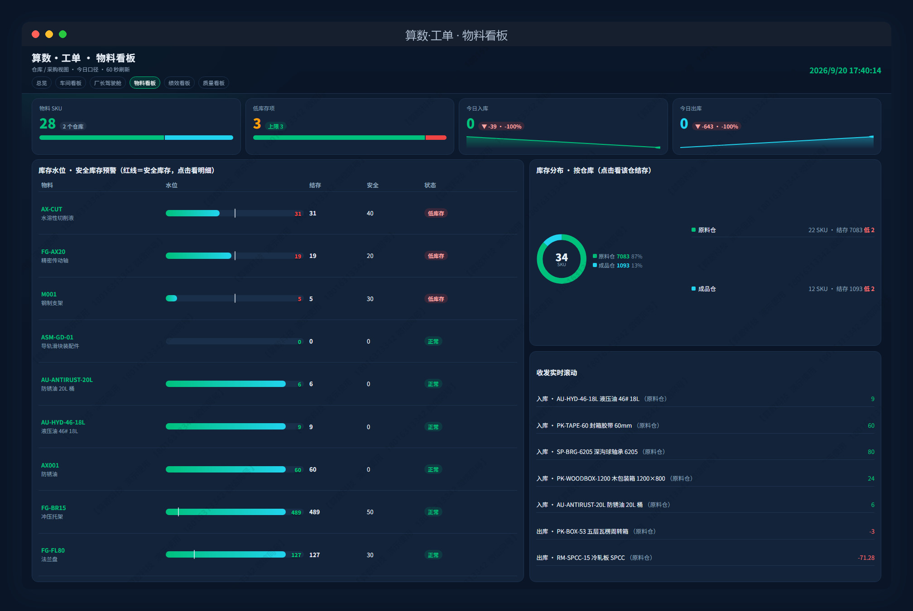
07 / 大屏演示
物料看板：把缺料风险提前暴露
面向仓库与采购：SKU 与低库存、按仓库的结存分布、安全库存三色预警、收发动向滚动；点某个仓库即可看该仓结存明细。
这屏看什么
库存分布
环形图看仓库结构，右侧列表看每仓 SKU、结存与低库存数。
安全库存
低于安全水位直接标红，采购补货有依据。
收发滚动
今日入库 / 出库实时滚动，账实差异当天就能发现。
可下钻
点仓库或物料直接看台账结存，不用回系统重新查。
算数科技 · 产品功能详解 · 2026
36

Slide 37
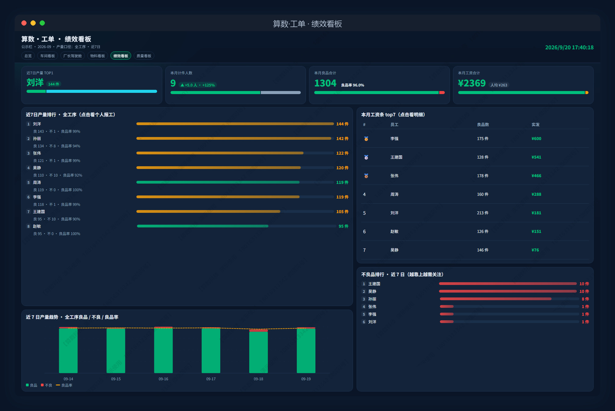
07 / 大屏演示
绩效看板：产量、工资、不良，公开透明
放在班组公示栏或休息区，让计件工资不再靠猜。金银铜产量排行、工资汇总、不良排行同屏，公平感来自数据本身。
这屏看什么
产量排行
今日与本月产量排行，金银铜标识刺激产出。
工资汇总
计件工资按人汇总，与产量一一对应，减少扯皮。
不良排行
谁的不良多、在哪道工序，品质改善有靶子。
产量趋势
近 7 日趋势看稳定性，不只看单日峰值。
算数科技 · 产品功能详解 · 2026
37

Slide 38
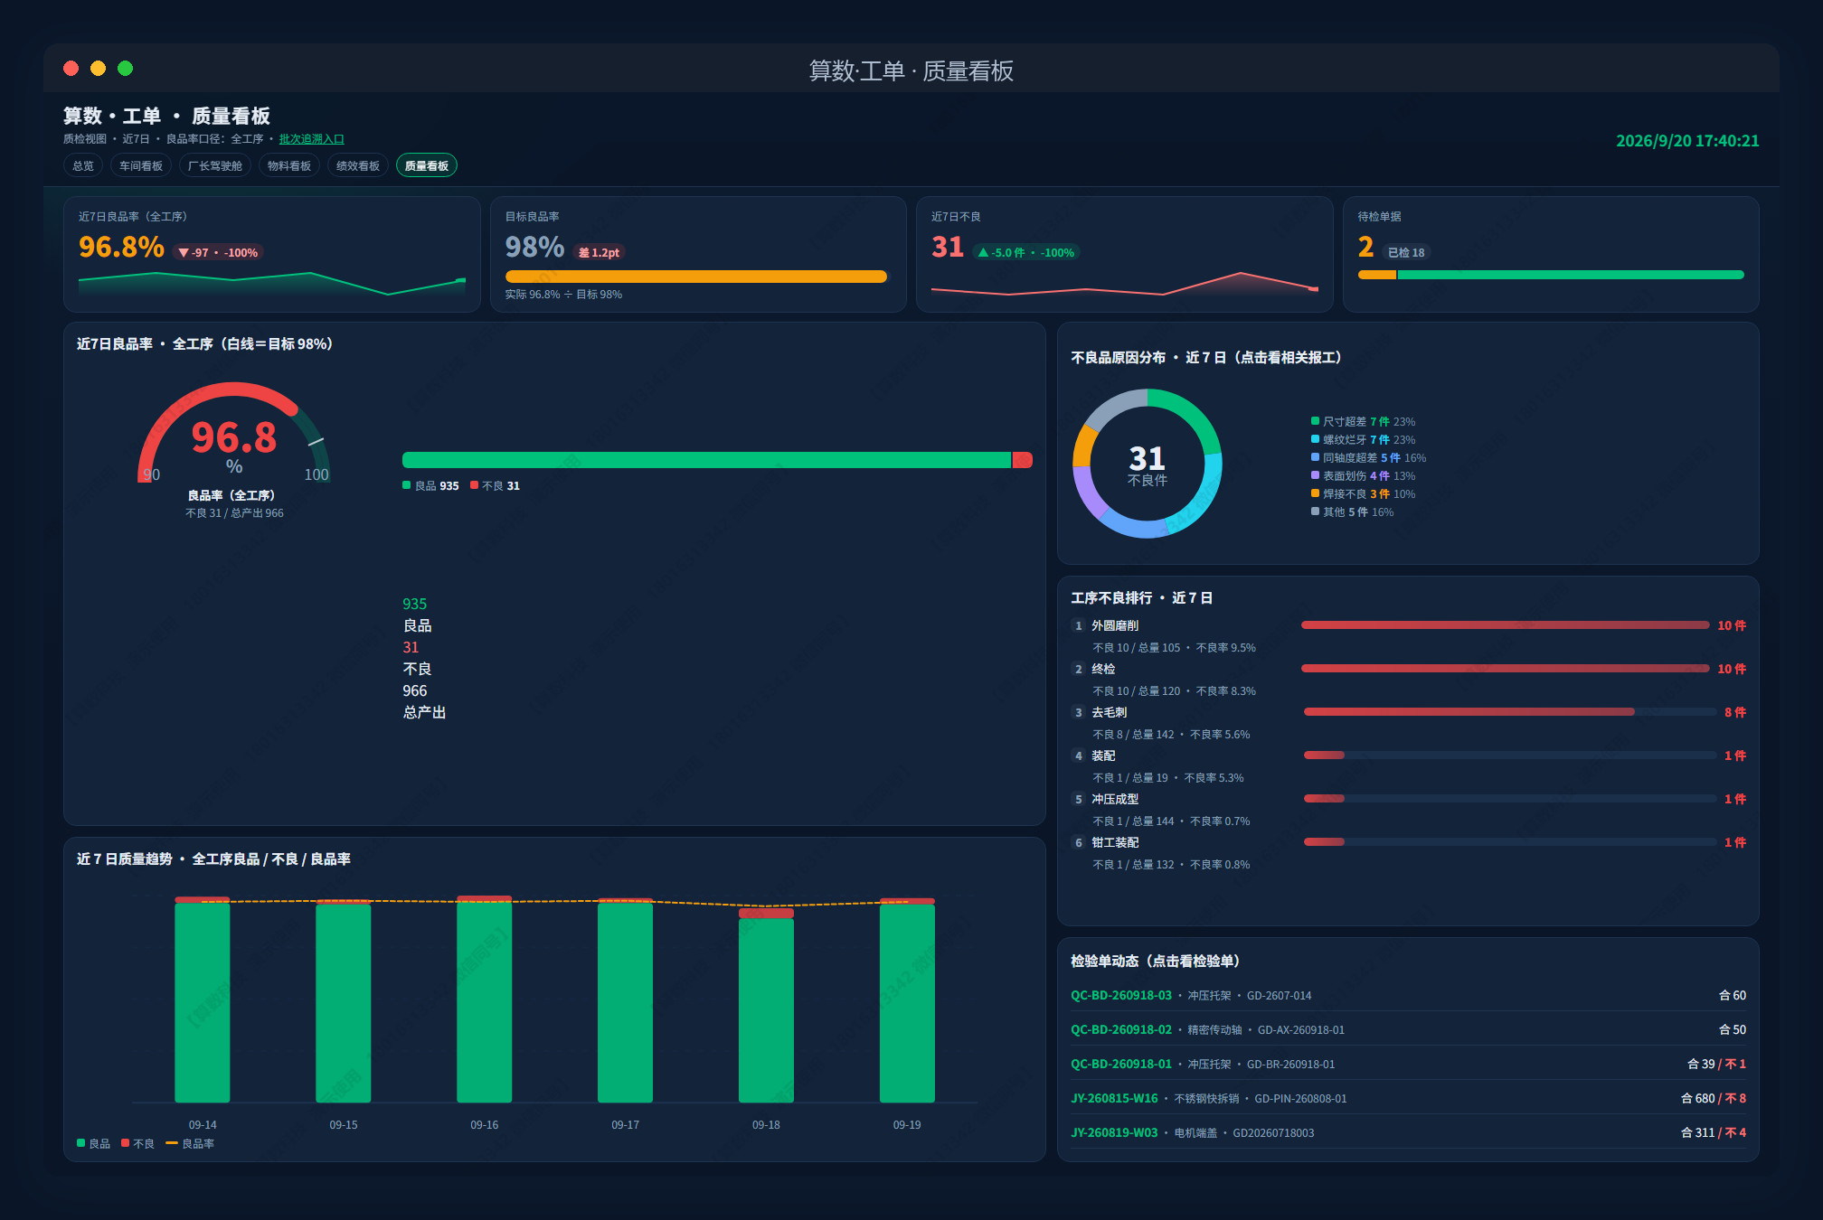
07 / 大屏演示
质量看板：良品率、不良 Pareto、检验动态
质检与品质的日常看板：良品率对比目标、不良原因分布、工序不良排行、检验单动态，把「质量」从口号变成可量化的数字。
这屏看什么
良品率对比
当前良品率与目标同屏，达标与否一眼可见。
不良 Pareto
按原因排序，优先解决贡献最大的那几类。
工序归因
不良排行落到工序，改善动作才能落到人。
检验动态
检验单实时滚动，待检与不合格不积压。
算数科技 · 产品功能详解 · 2026
38

Slide 39
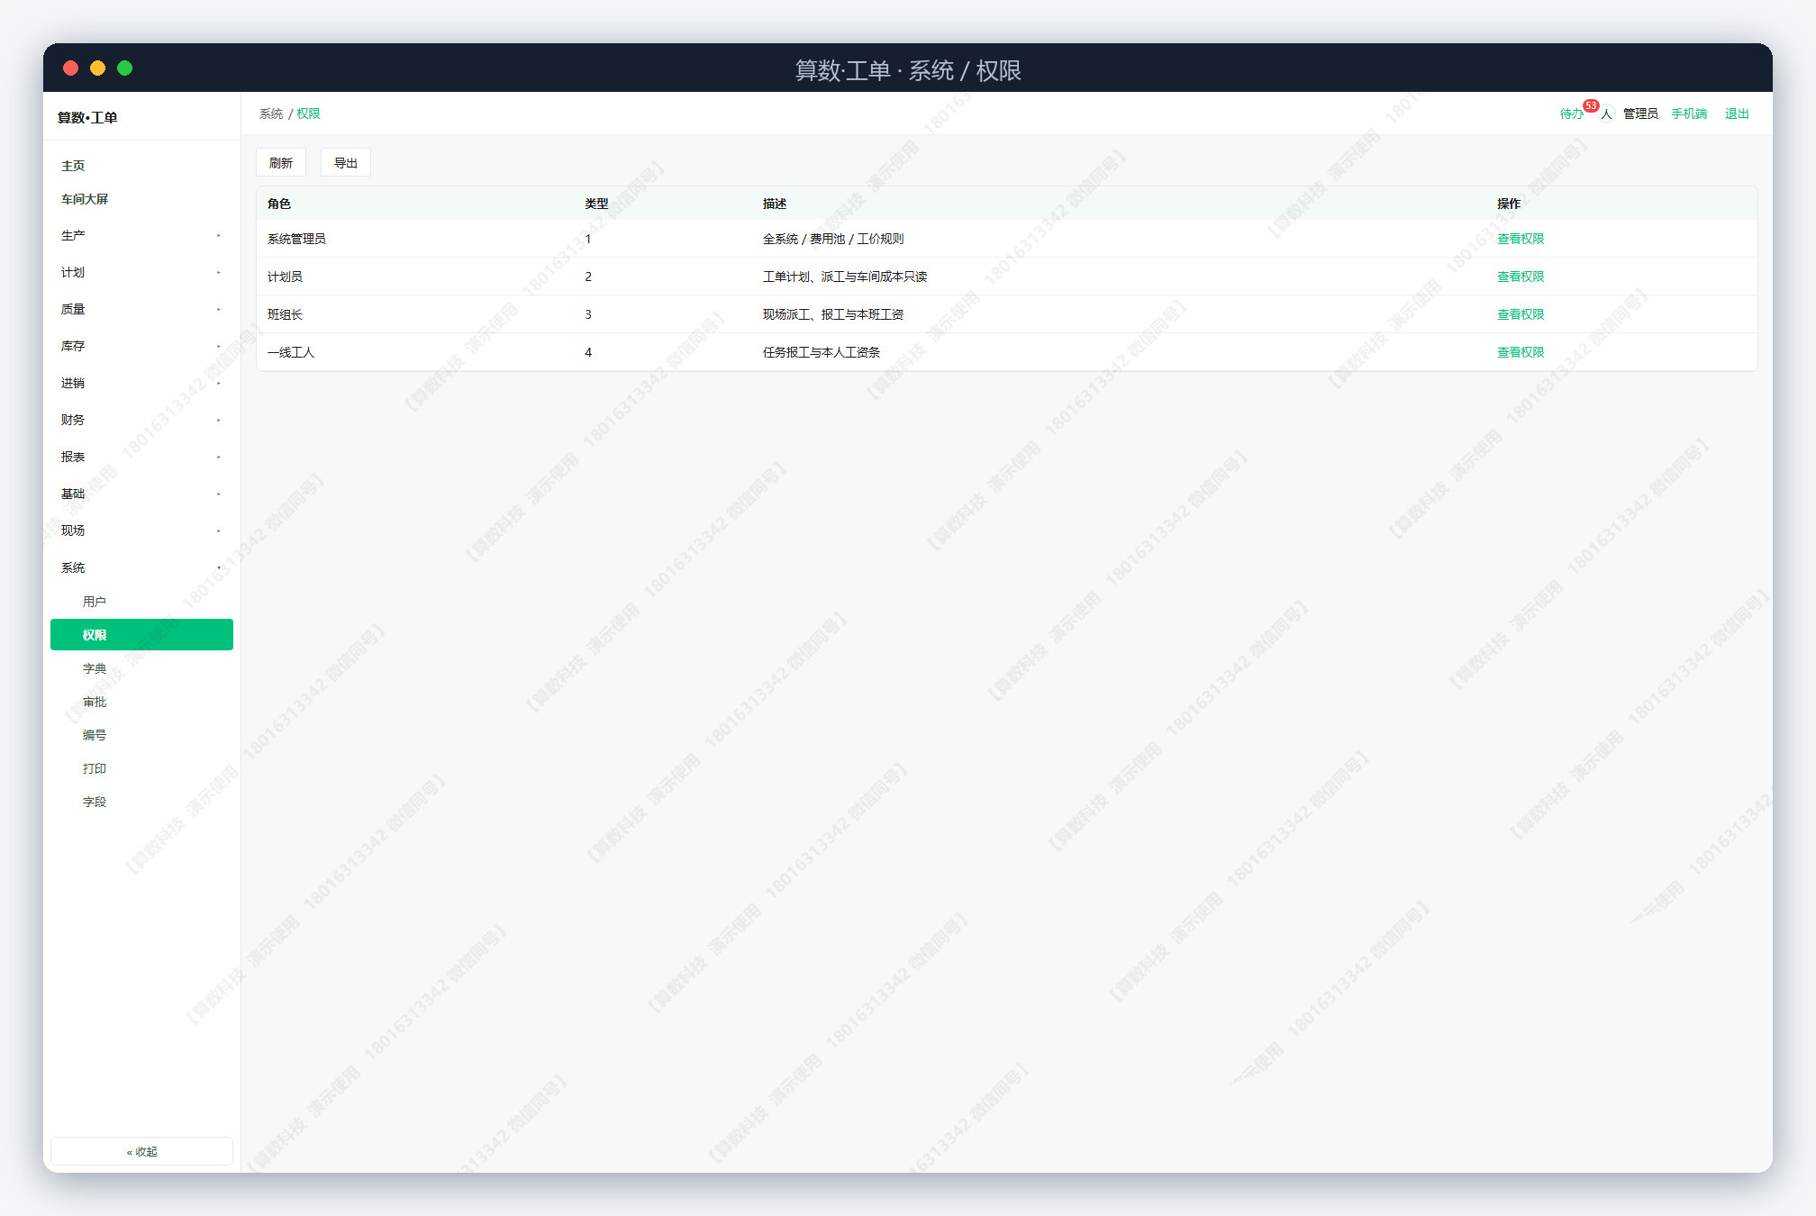
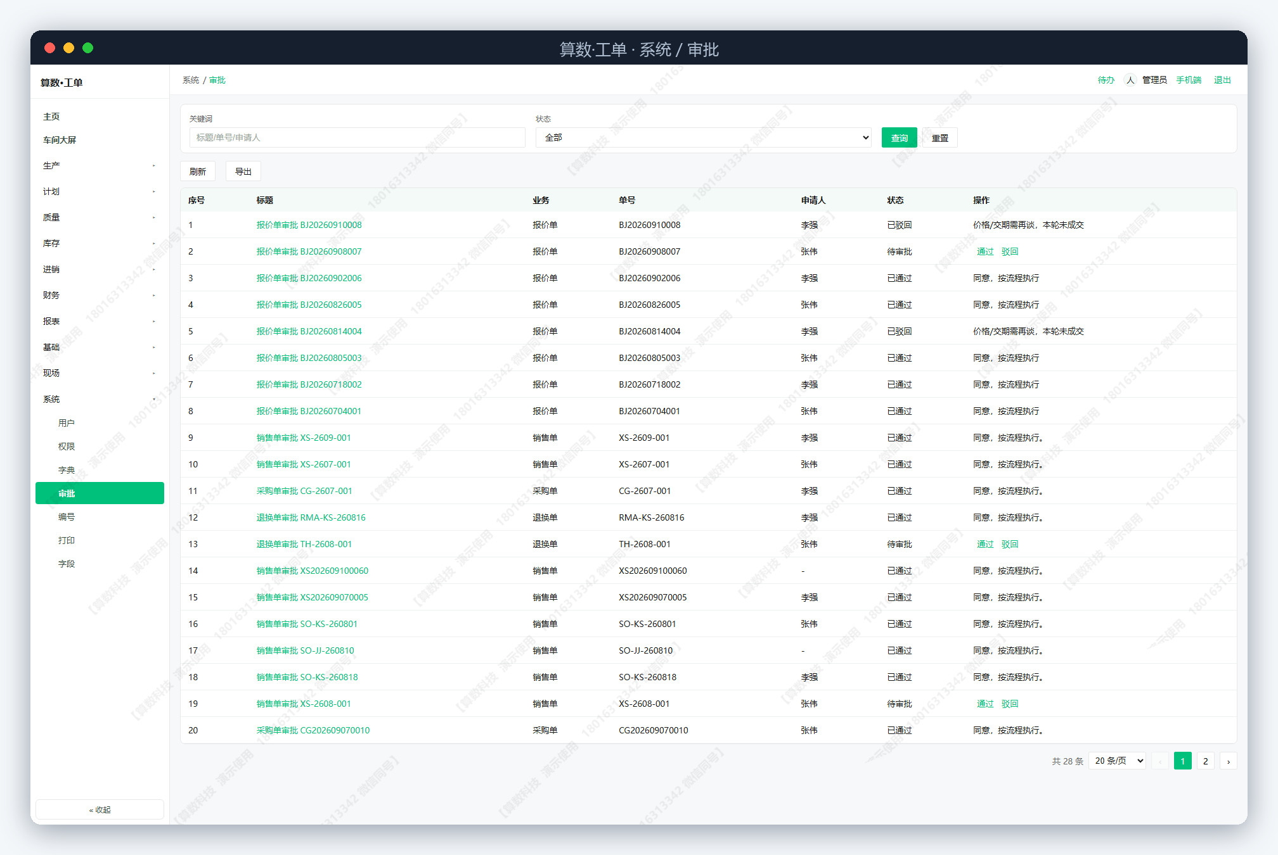
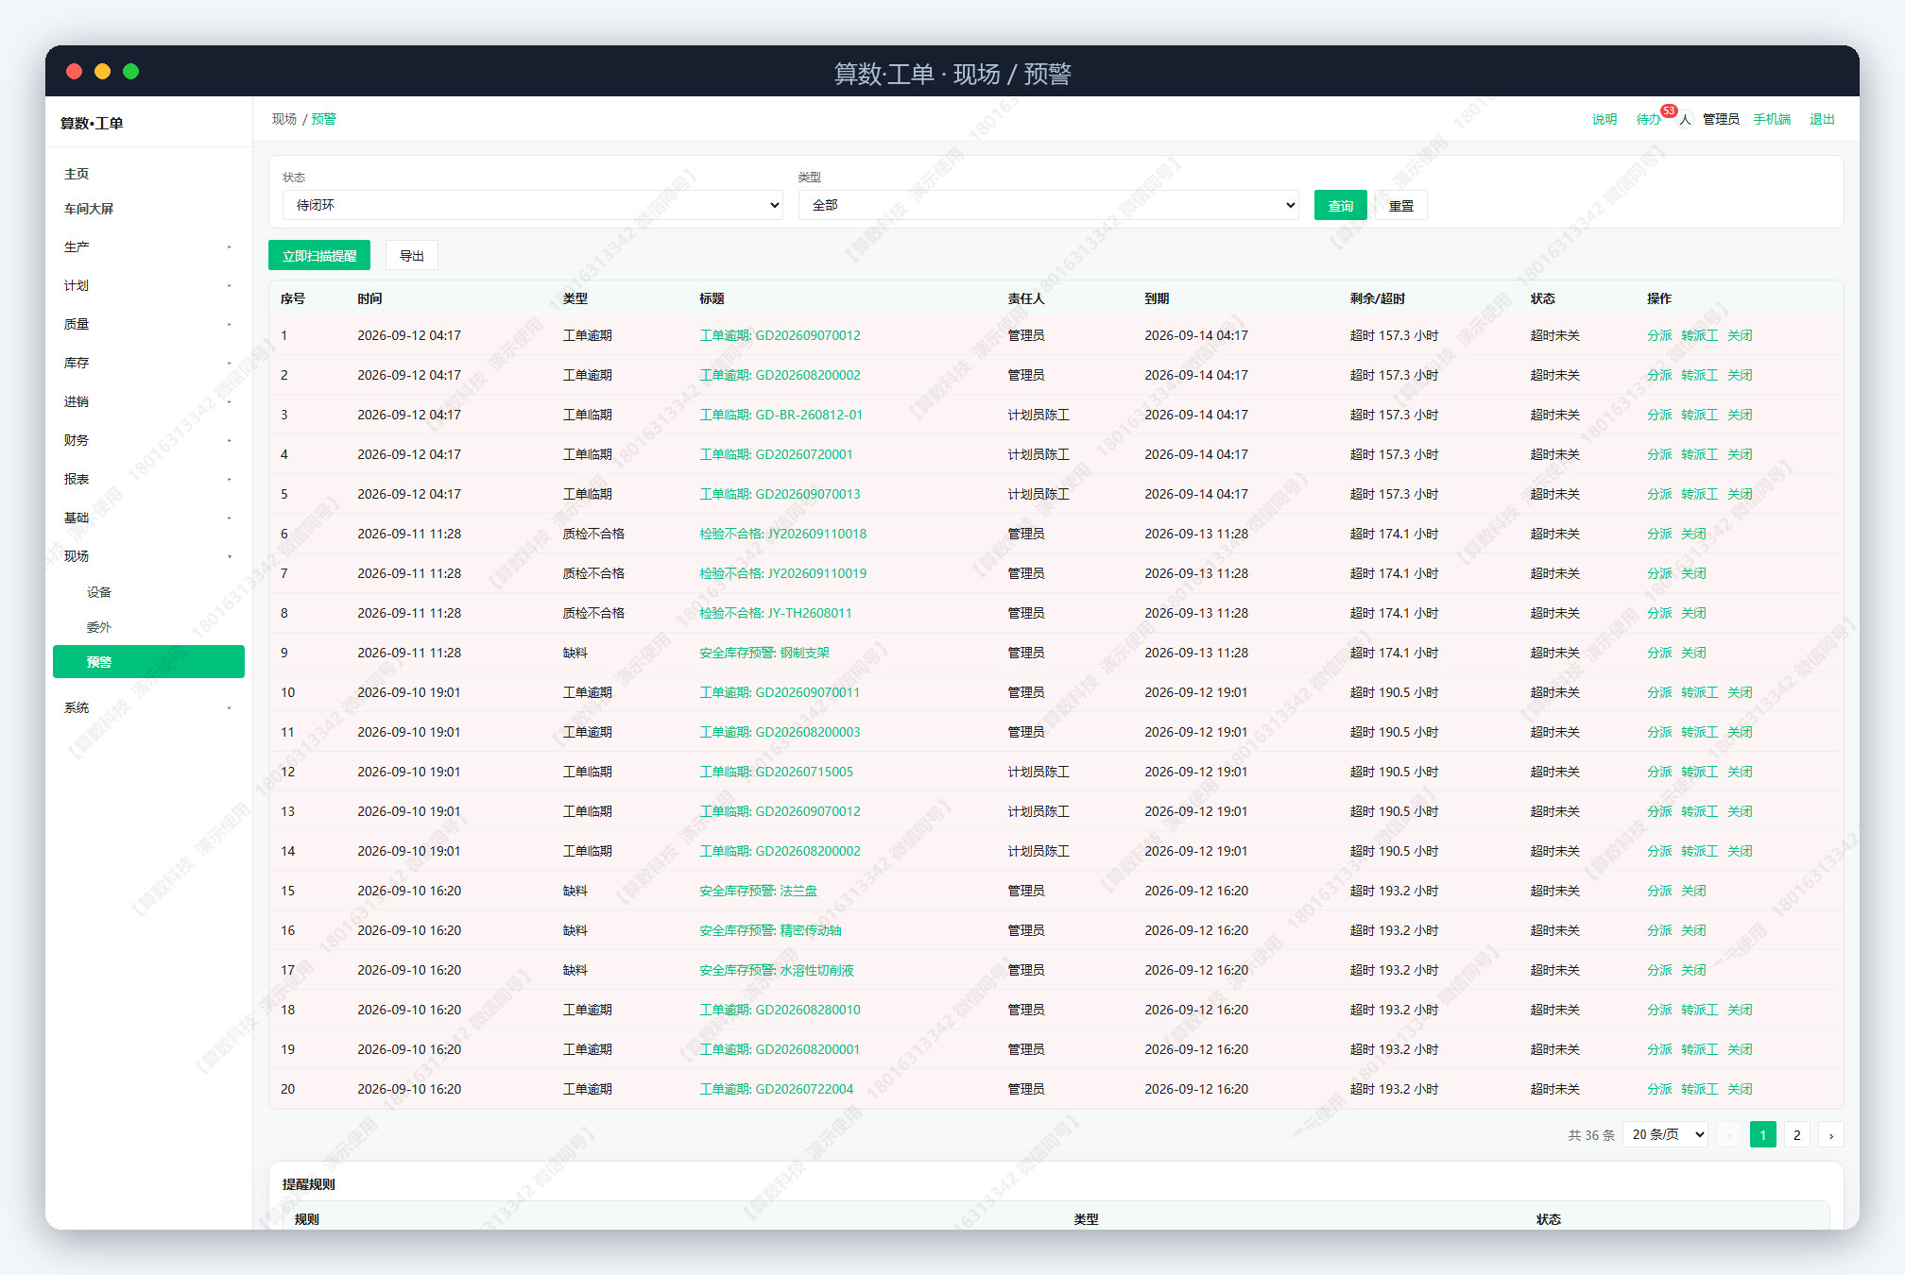
08 / 平台与交付
平台能力：权限守边界，审批守节点，预警守时间
业务跑得再顺，也要有人管边界。权限矩阵决定谁能看谁能改，审批流卡住关键动作，预警中心把「将要出问题」提前喊出来。
权限矩阵
按角色 × 模块 × 动作（查看 / 新建 / 编辑 / 删除 / 运行 / 导出）配置；侧栏菜单与按钮都跟着权限显示，越权在前后端双重拦截。
审批流
关键节点（如工单下达 / 特殊价格 / 大额采购）走审批中心，集中待办与已办；审批通过才继续走后面的流程。
预警中心
延期 / 临期工单、低于安全库存、待检单据、设备维保到期等统一收口；每条预警可一键下钻到源单处理。
配置与扩展
编号规则（单号前缀与流水）、打印模板、自定义字段、字典维护，让系统去适应工厂习惯，而不是反过来。
算数科技 · 产品功能详解 · 2026
39

Slide 40
08 / 平台与交付
技术形态与差异化：私有化 · 买断制 · 数据自主
面向成长型工厂的轻量路线：部署简单、上手快、数据在自己手里，并且可以按车间的实际规则定制，而不是让你去迁就软件。
部署形态
技术特征
· 本地服务器 / 专有云 / 子目录部署三种方式
· 数据库支持 SQLite 与 MySQL，按规模选择
· 前端无构建依赖，静态资源即可运行
· 升级按版本包替换，不动业务数据
· PHP 自研单体 + 原生 SQL，链路短、排查快
· Vue 3 免构建前端，浏览器直开，兼容老设备
· 自研 JWT 鉴权 + 角色权限矩阵
· 编号规则 / 自定义字段 / 打印模板可配置
可私有化
一次性授权
深度定制
轻量上手
数据 100% 留在客户环境
不依赖公有云账号
按模块 / 工位买断
三年 TCO 更可控
流程 / 报表 / 看板可改
不是只能填标准模板
3 小时跑通闭环
Web + 手机 + 大屏
诚实边界：MRP / APS 为可演示方案（标准工时 + 交期贪心），转单与写回均可人工确认、可撤销；生产级调优与设备数采按项目评估。
算数科技 · 产品功能详解 · 2026
40

Slide 41
08 / 平台与交付
实施路径：先跑通闭环，再谈优化
不建议一上来就全模块铺开。按下面的节奏走，最快当天就能看到「报工 → 大屏」跑起来。
Day 1 · 上午
Day 1 · 下午
第 2–3 天
第 1–2 周
第 2–4 周
主数据就位
▶
跑通生产闭环
▶
接上质量与库存
▶
打通进销存财
▶
上计划与大屏
· 物料 / BOM / 工艺路线 / 工序
· 仓库、往来单位、用户与权限
· 编号规则与打印模板
· 建工单 → 派工 → 领料
· 手机报工，现场就能用
· 报工数据当场上大屏
· 检验规范与检验单
· 不合格 / 返工 / 客诉
· 台账与出入库、批次追溯
· 报价 / 销售 / 采购 / 退换
· 应收应付与收付款核销
· 工单成本与经营快照
· MRP 算料转采购
· APS 排产与工序计划回写
· 五角色大屏上墙 + 按车间调参
配套资源
在线演示环境（Web / 手机 / 五角色大屏）· 产品介绍站 · 数据字典与操作手册 · 演示数据一键初始化；上线后按模块陪跑，直到车间真的用起来。
算数科技 · 产品功能详解 · 2026
41

Slide 42
先看见，再上线
算数·工单 = 私有化 + 买断制 + 行业定制 + 数据自主 + 轻量上手
产品介绍站
https://p.zerocod.cn/gongdan/intro/
五角色大屏总览
https://p.zerocod.cn/gongdan/board/hub.html
Web 演示环境
https://p.zerocod.cn/gongdan/web/
申请演示 / 获取方案 → 联系算数科技
算数科技 · 产品功能详解 · 2026
42

